Slide 1



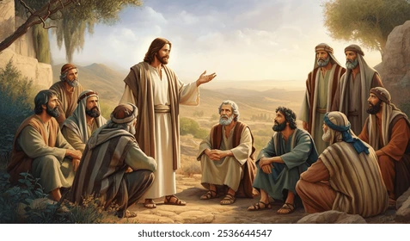

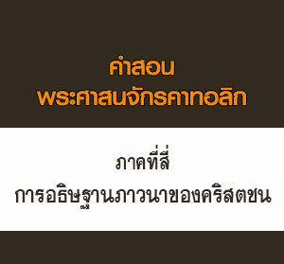
ภาคที่ 4 การอธิษฐานภาวนาของคริสตชน
โดย คุณพ่อวสันต์ พิรุฬห์วงศ์ CSS.

Slide 2
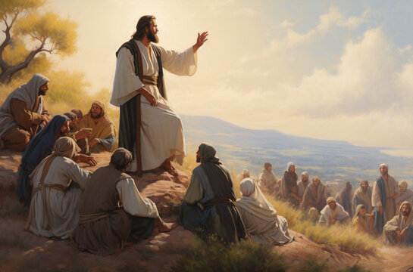
ส่วนที่หนึ่ง
การอธิษฐานภาวนาในชีวิตคริสตชน (2558-2758)
บทที่ 1 มนุษย์ทุกคนได้รับเรียกมาให้อธิษฐานภาวนา
ตอนที่ 1 ในพันธสัญญาเดิม
ตอนที่ 2 เมื่อเวลาที่กำหนดมาถึงแล้ว-พันธสัญญาใหม่
ตอนที่ 3 ในช่วงเวลาของพระศาสนจักร
บทที่ 2 ธรรมประเพณีเรื่องการอธิษฐานภาวนา
ตอนที่ 1 บ่อเกิดของการอธิษฐานภาวนา
ตอนที่ 2 วิถีทางของการอธิษฐานภาวนา
ตอนที่ 3 ผู้นำให้อธิษฐานภาวนา
บทที่ 3 ชีวิตการอธิษฐานภาวนา
ตอนที่ 1 การอธิษฐานภาวนาในรูปแบบต่างๆ
ตอนที่ 2 อุปสรรคต่างๆ ของการอธิษฐานภาวนา
ตอนที่ 3 การอธิษฐานภาวนาตามเวลาของพระเยซูเจ้า
ส่วนที่สอง
บทภาวนา “ข้าแต่พระบิดา” (2759-2865)
ตอนที่ 1 สรุปพระวรสารทั้งหมด
ตอนที่ 2 ข้าแต่พระบิดาของข้าพเจ้าทั้งหลาย พระองค์สถิตในสวรรค์
ตอนที่ 3 คำวอนขอเจ็ดประการ
ตอนที่ 4 บทยอพระเกียรติสุดท้าย

Slide 3
คำสอนพระศาสนจักรภาคที่สี่นี้ = เริ่มด้วยการพูดถึง “ความเชื่อ” ว่าเป็น “พระธรรมล้ำลึกยิ่งใหญ่” ด้วยเหตุนี้ พระศาสนจักรจึงได้ “ประกาศพระธรรมล้ำลึกแห่งความเชื่อ” นี้ในบทสูตรประกาศยืนยันความเชื่อของบรรดาอัครสาวก เราได้ศึกษาแล้วในภาคที่หนึ่ง (บทข้าพเจ้าเชื่อฯ พระบิดา-พระบุตร-พระจิต-พระศาสนจักร)
พระศาสนจักร = ยังได้ “เฉลิมฉลองพระธรรมล้ำลึก” นี้ในพิธีกรรมและศีลศักดิ์สิทธิ์ ซึ่งเราก็ได้พูดถึงแล้วเช่นกันในภาคที่สอง (ศีลศักดิ์สิทธิ์ 7 ประการ)
โดยเป้าหมายของการทำเช่นนี้ของพระศาสนจักร = ก็ เพื่อให้เราคริสตชนผู้มีความเชื่อจะได้ “ดำเนินชีวิตที่สอดคล้องกับพระคริสตเจ้า” ซึ่งเป็นไปได้ก็โดยปฏิบัติตามพระบัญญัติของพระองค์ ซึ่งเราก็ได้พูดถึงไปในภาคที่สาม (พระบัญญัติ 10 ประการ)
และพระศาสนจักรยังมองว่า = ความเชื่อในพระเจ้าของเราคริสตชนนั้นยังมี “มิติของความเป็นส่วนตัว” ด้วย คือ พระเจ้าเรียกร้องให้เราแต่ละคนมีความสัมพันธ์ส่วนตัวกับพระองค์ด้วย และเราจะมีความสัมพันธ์นี้กับพระเจ้าได้ก็โดยผ่านทาง “การอธิษฐานภาวนา” ซึ่งเป็นเนื้อหาของภาคที่สี่นี้นั่นเอง (บทข้าแต่พระบิดาฯ)

Slide 4
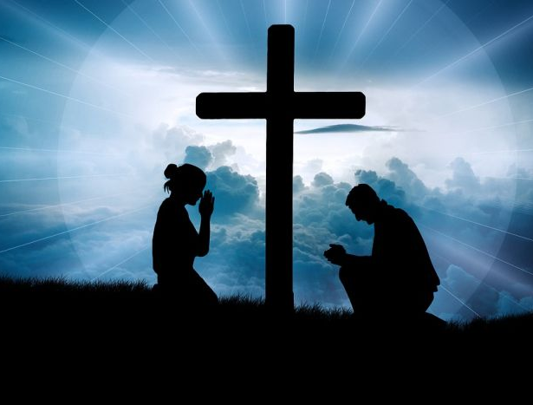
ส่วนที่หนึ่ง
การอธิษฐานภาวนาในชีวิตคริสตชน (2558-2758)
1) การอธิฐานภาวนาคืออะไร? - พระศาสนจักรเริ่มต้นด้วยเรื่องนี้
น.เทเรซาแห่งพระกุมารเยซู = “เป็นการยกใจขึ้น – เพ่งมองไปยังสวรรค์”
น.ยอห์นแห่งดามาซีน = เพิ่มเติมว่า “การยกใจขึ้นในที่นี้ หมายถึง การยกความคิดจิตใจขึ้นหาพระเจ้า หรือ เป็นการวอนขอจากพระเจ้าให้ประทานสิ่งต่างๆ ตามที่พอพระทัย” นี่หมายความว่า ความสุภาพถ่อมตนถือเป็นรากฐานของการอธิษฐานภาวนา (วอนขอด้วยความสุภาพ)
พระเยซูเจ้า = ตรัสสอนเช่นนี้ในลก. “ผู้ที่ถ่อมตนลง ย่อมได้รับการยกย่อง”
สุดท้าย น.ออกัสติน = อธิบายว่า “ความสุภาพถ่อมตนเป็นการเตรียมตัวเพื่อรับสิ่งที่เราวอนขอโดยไม่ต้องมีอะไรแลกเปลี่ยน มนุษย์เป็นเหมือนขอทานต่อหน้าพระเจ้า ที่สำคัญ-พระเจ้าก็พร้อมที่จะฟังคำภาวนาของเรา”
ส่วนที่หนึ่ง
บทที่ 1 มนุษย์ทุกคนได้รับเรียกให้อธิษฐานภาวนา
ตอน 1 ในพันธสัญญาเดิม
ตอน 2 ในพันธสัญญาใหม่
ตอน 3 ในช่วงเวลาของพระศาสนจักร
บทที่ 2 ธรรมประเพณีเรื่องการอธิษฐานภาวนา
ตอน 1 บ่อเกิดของการอธิษฐานภาวนา
ตอน 2 วิถีทางของการอธิษฐานภาวนา
ตอน 3 ผู้นำให้อธิษฐานภาวนา
บทที่ 3 ชีวิตการอธิษฐานภาวนา
ตอน 1 การอธิษฐานภาวนาในรูปแบบต่างๆ
ตอน 2 อุปสรรคของการอธิษฐานภาวนา
ตอน 3 การอธิษฐานภาวนาของพระเยซูเจ้า

Slide 5
2) เมื่อเป็นเช่นนี้ การอธิษฐานภาวนาจึงต้องมาจากมนุษย์ทั้งครบ- ทั้งตัวบุคคล-ที่อธิษฐานภาวนา (2562)
คำที่พระคัมภีร์ใช้บ่อยที่สุด = มากกว่าหนึ่งพันครั้งคือคำว่า “ดวงใจ”
ใจอยู่ในตัวเรา จึงต้องเป็น “ดวงใจที่อธิษฐานภาวนา” = พระศาสนจักร (2563) จึงสอนว่า ถ้าใจอยู่ห่างจากพระเจ้า ถ้อยคำอธิษฐานภาวนาก็ไร้ความหมาย
พระศาสนจักรยังสอนต่อไปว่า = มนุษย์ยังถูกสร้างมาตามภาพลักษณ์ของพระเจ้า หมายถึง สร้างมาให้มีความสัมพันธ์กับพระเจ้า ดังนั้น การภาวนาจึงเป็นเรื่องของความสัมพันธ์ระหว่างเรากับพระเจ้า (2564)
ส่วนที่หนึ่ง
บทที่ 1 มนุษย์ทุกคนได้รับเรียกให้อธิษฐานภาวนา
ตอน 1 ในพันธสัญญาเดิม
ตอน 2 ในพันธสัญญาใหม่
ตอน 3 ในช่วงเวลาของพระศาสนจักร
บทที่ 2 ธรรมประเพณีเรื่องการอธิษฐานภาวนา
ตอน 1 บ่อเกิดของการอธิษฐานภาวนา
ตอน 2 วิถีทางของการอธิษฐานภาวนา
ตอน 3 ผู้นำให้อธิษฐานภาวนา
บทที่ 3 ชีวิตการอธิษฐานภาวนา
ตอน 1 การอธิษฐานภาวนาในรูปแบบต่างๆ
ตอน 2 อุปสรรคของการอธิษฐานภาวนา
ตอน 3 การอธิษฐานภาวนาของพระเยซูเจ้า
สรุป: การภาวนาเป็นการยกใจขึ้นหาพระเจ้า – วอนขอพระเจ้าให้ ประทานสิ่งต่างๆ – ตามที่พระองค์ทรงพอพระทัย – ต้องมีความ สุภาพ – ออกจากตัวมนุษย์ทั้งครบ – เป็นเรื่องของความสัมพันธ์ (ตามภาพลักษณ์) -/-

Slide 6
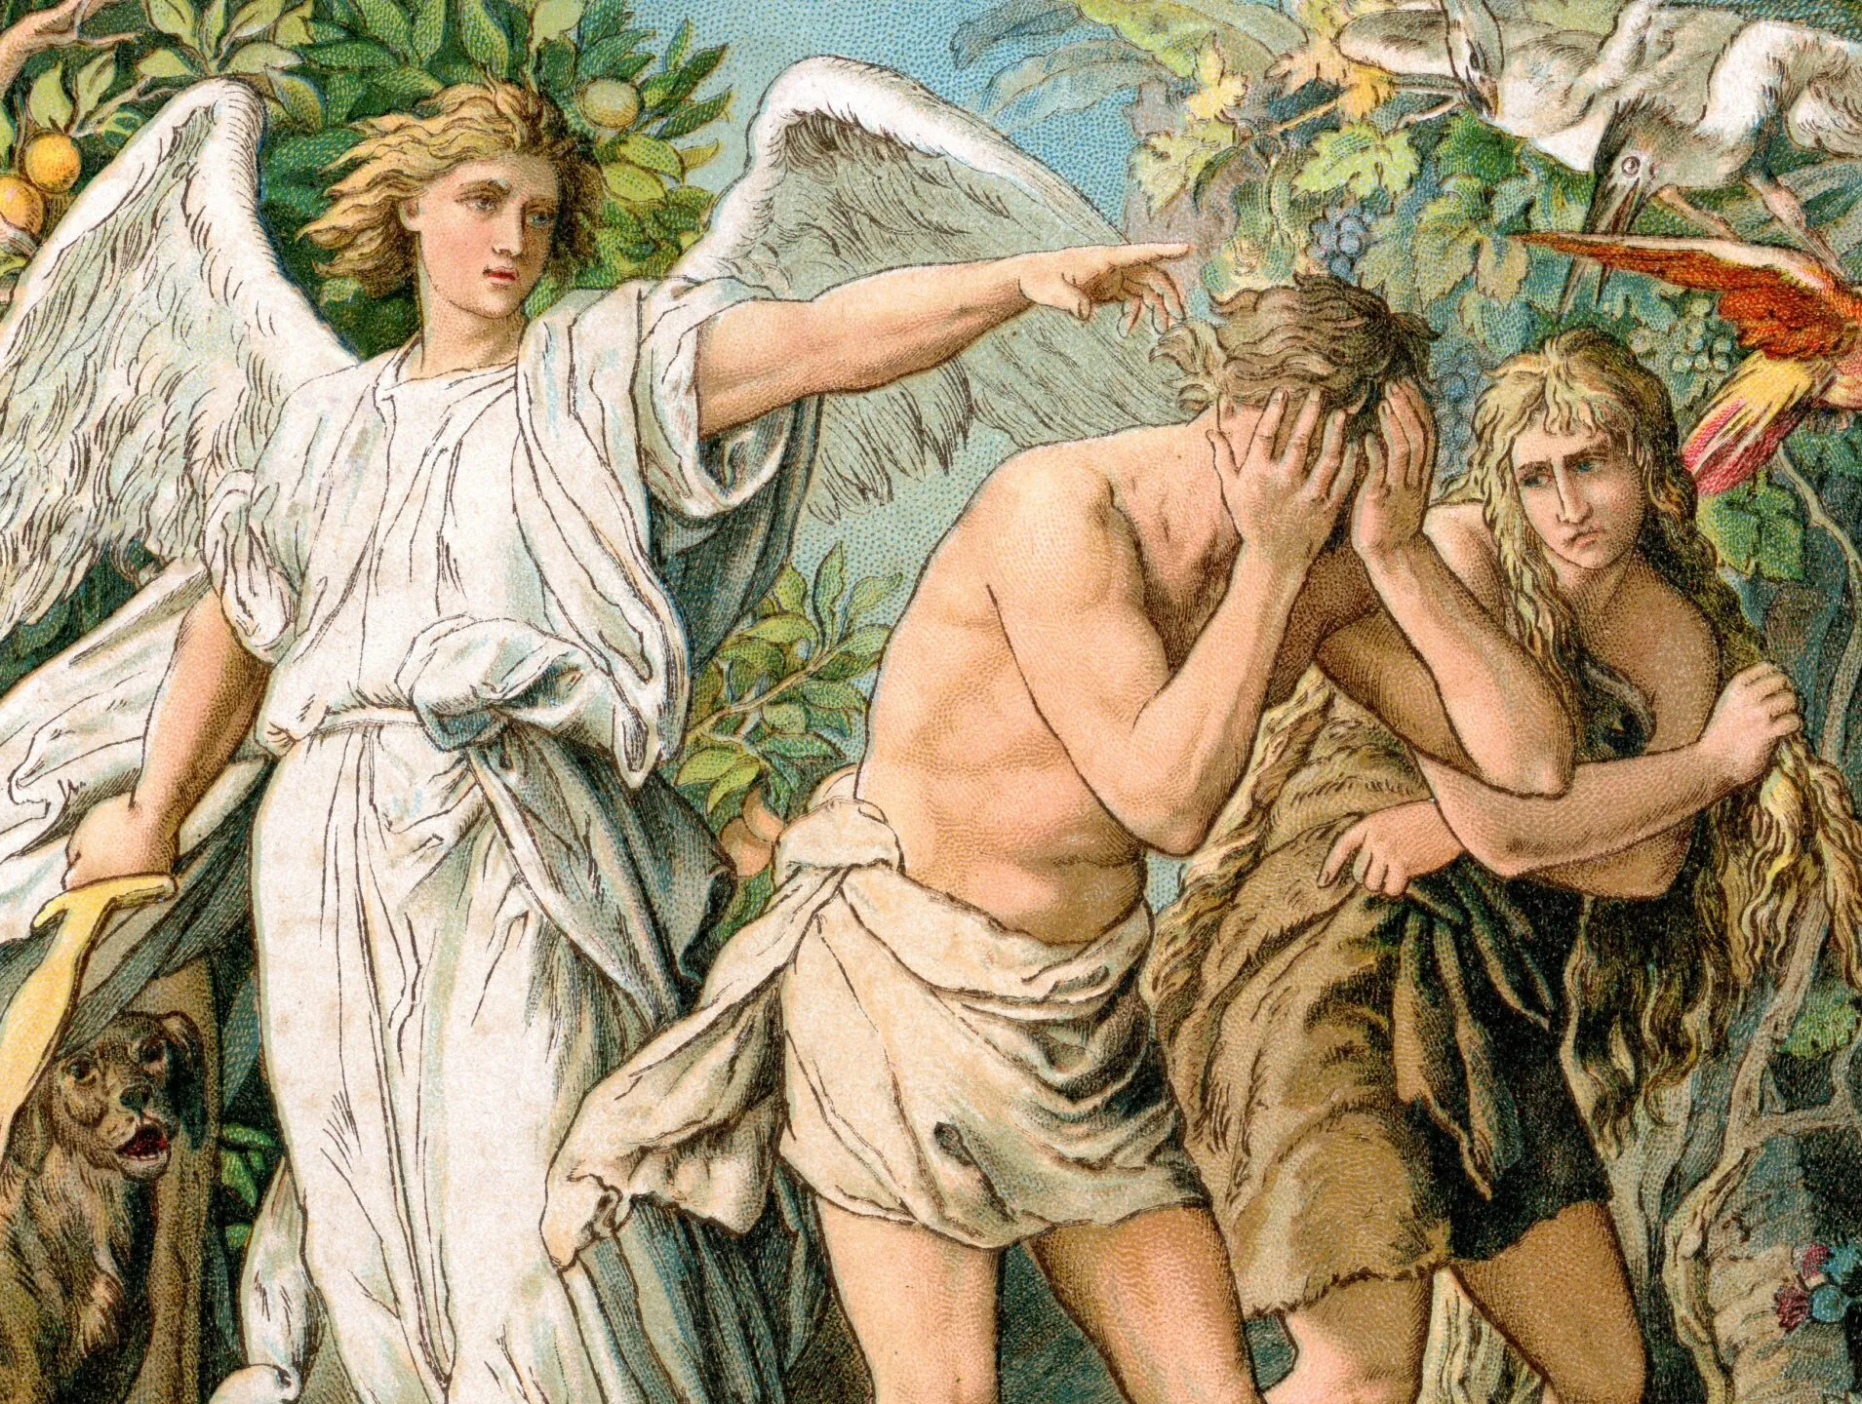
บทที่ 1
มนุษย์ทุกคนได้รับเรียกมาให้อธิษฐานภาวนา
พระศาสนจักรยืนยันว่า (2566-2567) = พระเจ้าสร้างมนุษย์ให้มีความสัมพันธ์กับพระองค์ มีความสามารถที่จะรู้จักพระองค์ในฐานะพระผู้สร้าง แต่มนุษย์ได้สูญเสียความสัมพันธ์นี้ไปเพราะทำบาป มนุษย์ลืมพระเจ้า-หนีพระเจ้า-ไปหารูปเคารพ
แต่พระเจ้าก็ไม่ได้ทรงทอดทิ้ง = ทรงประสงค์-ตามหา-เรียกมนุษย์ให้กลับมาพบพระองค์ใหม่ ดังนี้ ส่วนลึกของจิตใจมนุษย์-มนุษย์จึงยังคงแสวงหาพระเจ้าของตนอยู่เสมอ
และการที่มนุษย์กลับมาพบพระเจ้านี้ เรียกว่า “การอธิษฐานภาวนา” = ซึ่งมีจุดเริ่มต้นที่พระเจ้าทรงเรียกมนุษย์ก่อน ส่วนมนุษย์เป็นผู้ตอบรับเสียงเรียก การภาวนาจึงเป็นกิจกรรมที่ประกอบด้วย คำพูดและการกระทำ (สำคัญมาก) เพื่อก่อให้เกิดการผูกมัดจิตใจระหว่างกัน-ความสัมพันธ์
ส่วนที่หนึ่ง
บทที่ 1 มนุษย์ทุกคนได้รับเรียกให้อธิษฐานภาวนา
ตอน 1 ในพันธสัญญาเดิม
ตอน 2 ในพันธสัญญาใหม่
ตอน 3 ในช่วงเวลาของพระศาสนจักร
บทที่ 2 ธรรมประเพณีเรื่องการอธิษฐานภาวนา
ตอน 1 บ่อเกิดของการอธิษฐานภาวนา
ตอน 2 วิถีทางของการอธิษฐานภาวนา
ตอน 3 ผู้นำให้อธิษฐานภาวนา
บทที่ 3 ชีวิตการอธิษฐานภาวนา
ตอน 1 การอธิษฐานภาวนาในรูปแบบต่างๆ
ตอน 2 อุปสรรคของการอธิษฐานภาวนา
ตอน 3 การอธิษฐานภาวนาของพระเยซูเจ้า

Slide 7
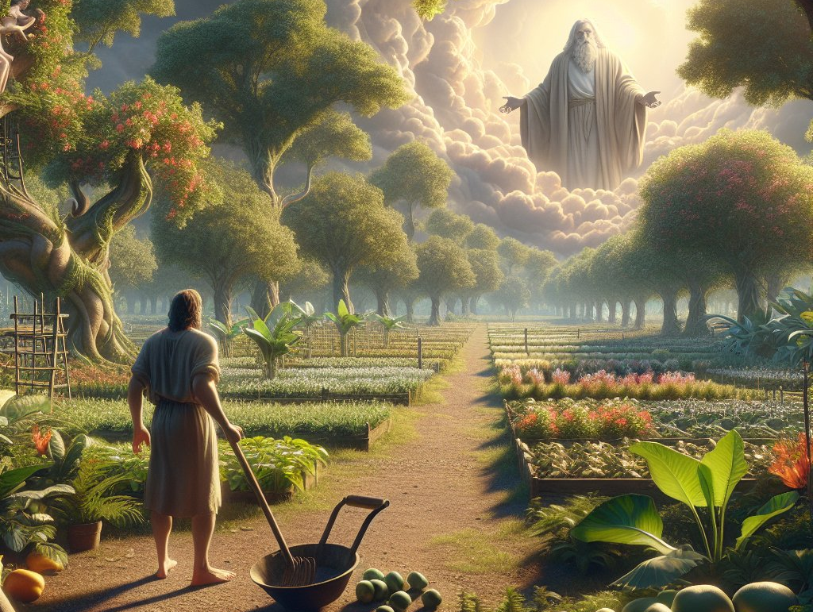
สรุปได้ 2 ประการ
พระเจ้าไม่เคยเหน็ดเหนื่อยที่จะเรียกมนุษย์ให้กลับมาพบพระองค์ผ่านทาง “การอธิษฐานภาวนา” (พระเจ้าเรียก-มนุษย์ตอบรับ = เกิดความสัมพันธ์)
และตลอดระยะเวลาประวัติศาสตร์ที่ผ่านมา พบว่า มนุษย์ก็ได้กลับมาพบพระเจ้า “ผ่านทางการอธิษฐานภาวนา” ด้วยเหตุนี้ เราจึงเรียกประวัติศาสตร์ของมนุษย์นี้ว่า “ประวัติศาสตร์แห่งความรอดพ้น” (ประวัติศาสตร์แห่งความสัมพันธ์ระหว่างพระเจ้ากับมนุษย์)
บทที่ 1 นี้ แบ่งเนื้อหาเป็น 3 ตอน (ตามเวลาของประวัติศาสตร์)
- การอธิษฐานภาวนาในพันธสัญญาเดิม
- การอธิษฐานภาวนาในพันธสัญญาใหม่ และ
- การอธิษฐานภาวนาในชีวิตของพระศาสนจักร -/-
ส่วนที่หนึ่ง
บทที่ 1 มนุษย์ทุกคนได้รับเรียกให้อธิษฐานภาวนา
ตอน 1 ในพันธสัญญาเดิม
ตอน 2 ในพันธสัญญาใหม่
ตอน 3 ในช่วงเวลาของพระศาสนจักร
บทที่ 2 ธรรมประเพณีเรื่องการอธิษฐานภาวนา
ตอน 1 บ่อเกิดของการอธิษฐานภาวนา
ตอน 2 วิถีทางของการอธิษฐานภาวนา
ตอน 3 ผู้นำให้อธิษฐานภาวนา
บทที่ 3 ชีวิตการอธิษฐานภาวนา
ตอน 1 การอธิษฐานภาวนาในรูปแบบต่างๆ
ตอน 2 อุปสรรคของการอธิษฐานภาวนา
ตอน 3 การอธิษฐานภาวนาของพระเยซูเจ้า

Slide 8
ตอนที่ 1: การอธิษฐานภาวนาในพันธสัญญาเดิม (2568-2597)
จากหลักฐานต่างๆ ในพันธสัญญาเดิม เราพบว่าการอธิษฐานภาวนามีอยู่ควบคู่กับประวัติศาสตร์ความรอดพ้นของมนุษย์ เป็นเหมือนกับการเรียกหากันระหว่างพระเจ้ากับมนุษย์
มีตัวอย่างที่โดดเด่น 6 ตัวอย่าง ซึ่งแต่ละตัวอย่างก็มีลักษณะของการอธิษฐานภาวนาที่แตกต่างกันออกไป (ซึ่งจะค่อยๆ ประกอบรวมกันเป็นความหมายที่ครบถ้วนสมบูรณ์)
1) ในการเนรมิตสร้าง-จุดเริ่มต้นของการภาวนา (อาแบล-โนอาห์)
2) อับราฮัม
3) โมเสส
4) กษัตริย์ดาวิด
5) ประกาศกเอลียาห์
6) ในเพลงสดุดี
ส่วนที่หนึ่ง
บทที่ 1 มนุษย์ทุกคนได้รับเรียกให้อธิษฐานภาวนา
ตอน 1 ในพันธสัญญาเดิม
1) ในการเนรมิตสร้าง
2) อับราฮัม
3) โมเสส
4) กษัตริย์ดาวิด
5) เอลียาห์
6) เพลงสดุดี
ตอน 2 ในพันธสัญญาใหม่
ตอน 3 ในช่วงเวลาของพระศาสนจักร
บทที่ 2 ธรรมประเพณีเรื่องการอธิษฐานภาวนา
บทที่ 3 ชีวิตการอธิษฐานภาวนา

Slide 9
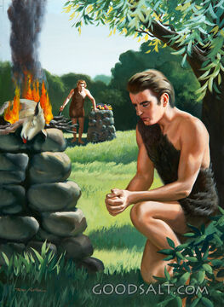
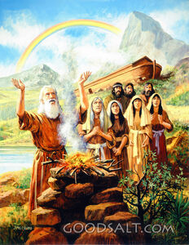
1) ในการเนรมิตสร้าง (2569)
อาแบล = การอธิษฐานภาวนามี จุดเริ่มต้น-บ่อเกิด ในการเนรมิตสร้าง โดยเป็นหนังสือปฐมกาล (1-9) ที่ได้เล่าเรื่องราวของมนุษย์ในลักษณะที่มีความสัมพันธ์กับพระเจ้าตลอดเวลา เช่น ในบทที่ 4 อาแบลนำแกะรุ่นแรกที่เกิดจากฝูงมาถวายแด่พระเจ้า-พระเจ้าทรงพอพระทัยอาแบลและเครื่องบูชาของเขา
เอโนช = บทที่ 6 เล่าว่า เอโนช (บุตรของเสท-บุตรของอาดัม) เริ่มเรียกขานพระนามพระเจ้า และ เดินไปกับพระเจ้า
โนอาห์ = เรายังพบในเรื่องราวของโนอาห์ที่พระเจ้าทรงพอพระทัยเพราะเขาปฏิบัติตามพระบัญชาของพระเจ้าทุกอย่าง (6:9) พระเจ้าจึงอวยพรโนอาห์และลูกหลานของเขา “จงมีลูกมากทวีจำนวนขึ้นจนเต็มแผ่นดิน บรรดาสัตว์ทั้งปวงบนแผ่นดิน ... ในท้องฟ้า ... บนแผ่นดิน ... ในทะเล เรามอบไว้ในอำนาจของท่าน” (9:1-2)
ส่วนที่หนึ่ง
บทที่ 1 มนุษย์ทุกคนได้รับเรียกให้อธิษฐานภาวนา
ตอน 1 ในพันธสัญญาเดิม
1) ในการเนรมิตสร้าง
2) อับราฮัม
3) โมเสส
4) กษัตริย์ดาวิด
5) เอลียาห์
6) เพลงสดุดี
ตอน 2 ในพันธสัญญาใหม่
ตอน 3 ในช่วงเวลาของพระศาสนจักร
บทที่ 2 ธรรมประเพณีเรื่องการอธิษฐานภาวนา
บทที่ 3 ชีวิตการอธิษฐานภาวนา
สรุป = การอธิษฐานภาวนามีบ่อเกิดในการเนรมิตสร้าง
= การอธิษฐานภาวนาเป็นเรื่องของความสัมพันธ์ระหว่างพระเจ้ากับมนุษย์ เช่น
อาแบล-ถวายเครื่องบูชา / เอโนช เริ่มเรียกขานพระนามพระเจ้า-เดินไปกับพระเจ้า / โนอาห์ ปฏิบัติตามพระบัญชา (เน้นการกระทำมากกว่า)
= พระเจ้าพอพระทัย-อวยพรเขา-ลูกหลาน -/-

Slide 10
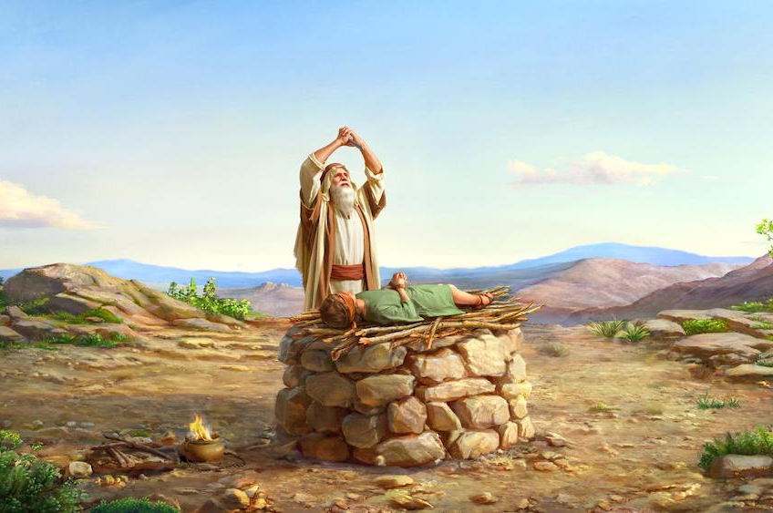
2) อับราฮัม: อธิษฐานภาวนาด้วยความเชื่อ (2570-2573)
อับราฮัม-ต่างจากอาแบล-โนอาห์ = เมื่อพระเจ้าทรงเรียก อับราฮัมก็ออกเดินทางทันที “ตามที่องค์พระผู้เป็นเจ้าตรัสสั่ง” (12:4) ใจของเขาเชื่อฟังพระวาจาของพระเจ้าอย่างเต็มที่ การมีใจคอยฟังและปฏิบัติตามพระประสงค์ของพระเจ้าถือเป็นสาระสำคัญของการอธิษฐานภาวนา การภาวนาของอับราฮัมจึงแสดงออกด้วยการกระทำเป็นส่วนใหญ่ (ตลอดทั้งชีวิต) ท่านเป็นคนเงียบๆ - สร้างพระแท่นบูชาถวายแด่พระเจ้า
ข้อสังเกต = การภาวนาของอับราฮัมมีลักษณะของการทดลองความเชื่อในพระเจ้า (การต่อสู้) และพระเจ้าก็ได้ทดลองความเชื่อครั้งสำคัญที่สุด – การถวายอิสอัค – แต่อับราฮัมยังเชื่ออย่างมั่นคงในพระเจ้า (ชนะ)
ส่วนที่หนึ่ง
บทที่ 1 มนุษย์ทุกคนได้รับเรียกให้อธิษฐานภาวนา
ตอน 1 ในพันธสัญญาเดิม
1) ในการเนรมิตสร้าง
2) อับราฮัม
3) โมเสส
4) กษัตริย์ดาวิด
5) เอลียาห์
6) เพลงสดุดี
ตอน 2 ในพันธสัญญาใหม่
ตอน 3 ในช่วงเวลาของพระศาสนจักร
บทที่ 2 ธรรมประเพณีเรื่องการอธิษฐานภาวนา
บทที่ 3 ชีวิตการอธิษฐานภาวนา
สรุป = เหมือนอาแบล-เอโนช-โนอาห์ คือ เป็นเรื่องของความสัมพันธ์ระหว่างพระ เจ้ากับมนุษย์-ถวายเครื่องบูชา-ปฏิบัติตามพระบัญชา- พระเจ้าพอพระทัย
และอวยพรเขา-ลูกหลาน
= เพิ่มเติม คือ มีใจคอยฟังและปฏิบัติตามพระประสงค์เสมอ-การทดลอง -/-

Slide 11
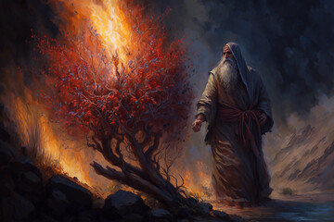
3) โมเสส: อธิษฐานภาวนาในฐานะคนกลาง (2574-2577)
การอธิษฐานภาวนาของโมเสสมีรูปแบบเป็น “การอธิษฐานภาวนาวอนขอแทน” โดยมีพระเจ้าเป็นผู้ริเริ่ม คือ ทรงเรียกโมเสสจากกลางพุ่มไม้ที่ลุกเป็นไฟและทรงเปิดเผยพระประสงค์ของพระองค์ที่ต้องการช่วยมนุษย์ และหลังจากโมเสสได้ซักถามพระเจ้าจนแน่ใจแล้ว ก็ตอบรับแผนการของพระเจ้านี้
และตลอดพันธกิจ พระเจ้าก็ “ทรงสนทนากับโมเสสตามลำพัง” เหมือนเพื่อนคุยกันอยู่ตลอดเวลา (อพย.33:11) โมเสสสนทนากับองค์พระผู้เป็นเจ้าหลายครั้งเป็นเวลานาน ขึ้นไปบนภูเขาเพื่อฟังพระเจ้าตรัสและเพื่อวอนขอแทนประชากร (ทำบาป) แล้วลงมาพบประชากรเพื่อนำพระวาจาของพระเจ้ามาบอกและนำพวกเขาให้ปฏิบัติตาม ด้วยเหตุนี้ พระคัมภีร์จึงยกย่องโมเสสว่า “เป็นคนถ่อมตน เขาเป็นคนถ่อมตนมากกว่าใครๆ บนแผ่นดิน” (กดว.12:3)
ส่วนที่หนึ่ง
บทที่ 1 มนุษย์ทุกคนได้รับเรียกให้อธิษฐานภาวนา
ตอน 1 ในพันธสัญญาเดิม
1) ในการเนรมิตสร้าง
2) อับราฮัม
3) โมเสส
4) กษัตริย์ดาวิด
5) เอลียาห์
6) เพลงสดุดี
ตอน 2 ในพันธสัญญาใหม่
ตอน 3 ในช่วงเวลาของพระศาสนจักร
บทที่ 2 ธรรมประเพณีเรื่องการอธิษฐานภาวนา
บทที่ 3 ชีวิตการอธิษฐานภาวนา

Slide 12
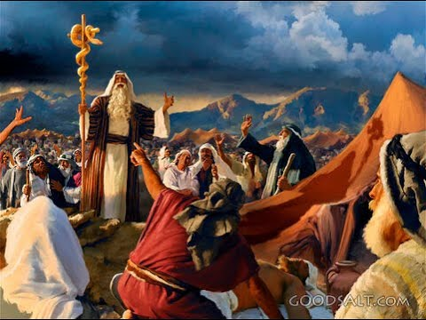
ประเด็นสำคัญต่อมาคือ “การตอบรับแผนการ-พระประสงค์ของพระเจ้า ของโมเสสนั้น ไม่ใช่เพื่อตัวของโมเสสเลย” แต่เพื่อความรอดพ้นของประชากรของพระเจ้า เช่นเดียวกับคำวอนขอหรือการอธิฐานภาวนาของโมเสส ท่านวอนขอไม่ใช่เพื่อตนเองเลย แต่เพื่อประชากรที่พระเจ้าทรงเรียกมาให้เป็นของพระองค์ โดยเฉพาะอย่างยิ่ง ในยามที่ประชากรเหล่านั้นได้ละทิ้งพระเจ้า โมเสสก็ยังเป็นคนกลางวิงวอนขอการอภัยแทนประชากรเหล่านั้น และพระเจ้าก็รับฟังและไม่อาจละทิ้งประชากรที่เรียกขานพระนามของพระองค์ได้
ส่วนที่หนึ่ง
บทที่ 1 มนุษย์ทุกคนได้รับเรียกให้อธิษฐานภาวนา
ตอน 1 ในพันธสัญญาเดิม
1) ในการเนรมิตสร้าง
2) อับราฮัม
3) โมเสส
4) กษัตริย์ดาวิด
5) เอลียาห์
6) เพลงสดุดี
ตอน 2 ในพันธสัญญาใหม่
ตอน 3 ในช่วงเวลาของพระศาสนจักร
บทที่ 2 ธรรมประเพณีเรื่องการอธิษฐานภาวนา
บทที่ 3 ชีวิตการอธิษฐานภาวนา
สรุป = สิ่งใหม่ คือ การภาวนาเพื่อวอนขอแทนผู้อื่น ซึ่งเป็นการกล่าว ล่วงหน้าถึงการอ้อนวอนแทนของคนกลางเพียงผู้เดียวคือ พระเยซู คริสตเจ้า -/-

Slide 13
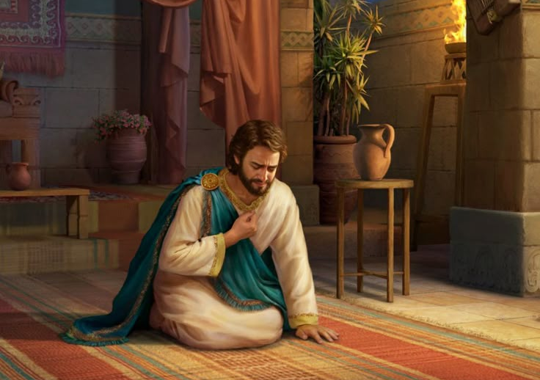
4) กษัตริย์ดาวิด : ดำเนินชีวิตตามพระประสงค์ (2574-2577)
การภาวนาได้รับการพัฒนาโดยผู้นำ-ผู้ปกครอง – มีการสอนให้รู้จักการภาวนา เช่น ซามูเอลเรียนรู้จากมารดาว่าในการภาวนาจะต้อง “ไปอยู่เฉพาะพระพักตร์พระเจ้า” ต่อมาเรียนรู้จากสมณะเอลีว่าในการภาวนาจะต้องฟังว่าพระเจ้าตรัสอะไร “โปรดตรัสมาเถิด ผู้รับใช้ของพระองค์กำลังฟังอยู่” (1ซมอ.3:9-10) ที่สุดซามูเอลค่อยๆ รู้จักคุณค่าและความสำคัญของการวอนขอแทนผู้อื่น “ข้าพเจ้าจะไม่เลิกอธิษฐานเพื่อท่านทั้งหลาย...เพื่อข้าพเจ้าจะไม่ต้องทำบาปผิดต่อองค์พระผู้เป็นเจ้า” (1ซมอ.12:23)
ตัวอย่างที่ดีที่สุดคือ กษัตริย์ดาวิด ผู้ประพฤติและปฏิบัติตน “ตามพระประสงค์ของพระเจ้า” - เป็นผู้ปกครองที่ภาวนาเพื่อผู้อื่น-ประชากร-ในนามประชากร – เป็นตัวอย่างเรื่องการรู้จักยอมรับผิดในการภาวนา
ส่วนที่หนึ่ง
บทที่ 1 มนุษย์ทุกคนได้รับเรียกให้อธิษฐานภาวนา
ตอน 1 ในพันธสัญญาเดิม
1) ในการเนรมิตสร้าง
2) อับราฮัม
3) โมเสส
4) กษัตริย์ดาวิด
5) เอลียาห์
6) เพลงสดุดี
ตอน 2 ในพันธสัญญาใหม่
ตอน 3 ในช่วงเวลาของพระศาสนจักร
บทที่ 2 ธรรมประเพณีเรื่องการอธิษฐานภาวนา
บทที่ 3 ชีวิตการอธิษฐานภาวนา
สรุป = เพิ่มเติมว่า ในการภาวนาต้องมีผู้นำและผู้สอน (เพื่อประชากร-ในนาม ประชากร
= เน้นย้ำ การประพฤติและปฏิบัติตนตามพระประสงค์ของพระเจ้า -/-

Slide 14
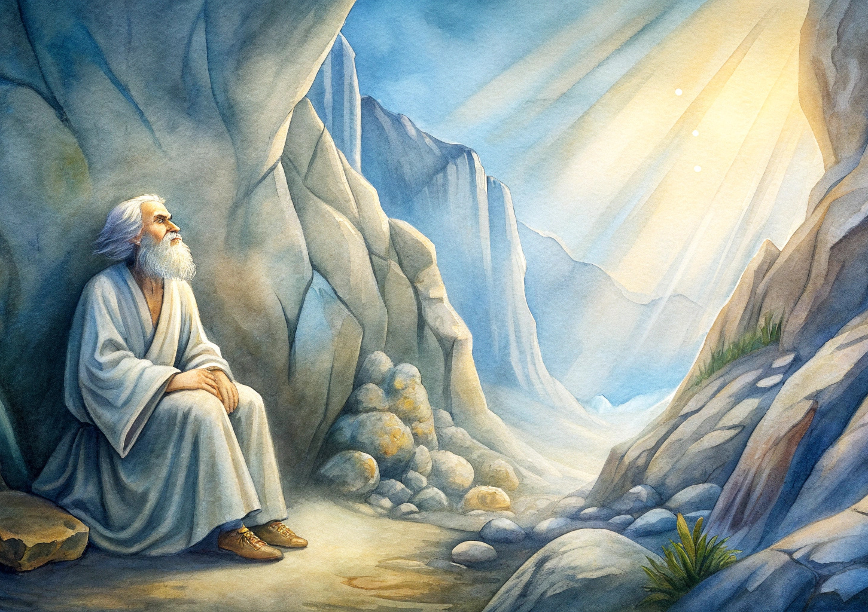
5) เอลียาห์: การปลีกตัวไปพบพระเจ้า (2581-2584)
เอลียาห์ ให้ลักษณะที่สำคัญอีกประการหนึ่งของการอธิษฐานภาวนา คือ เมื่อเอลียาห์ได้เดินทางผ่านถิ่นทุรกันดารไปถึงภูเขาของพระเจ้า เขาเข้าไปหลบซ่อน “ในถ้ำ” เหมือนโมเสส แล้วพระเจ้าก็ทรงสำแดงองค์อย่างรุ่งโรจน์แก่เขา (1 พกษ.19:1-14) นี่แสดงให้เห็นว่าเมื่อประกาศก “ปลีกตัวออกต่างหากเพื่อภาวนา-ก็จะได้พบพระเจ้า” ได้รับความสว่างและพลังเพื่อประกอบพันธกิจที่ได้รับมอบหมายมา
การปลีกตัว = ไม่ใช่การหนีไปจากโลกที่ไม่มีความเชื่อ แต่เป็นการปลีกตัวออกไปฟังพระวาจาของพระเจ้า บางครั้งเป็นการโต้เถียงหรือตัดพ้อต่อว่าพระองค์ แต่ทุกครั้งเป็นการวอนขอเพื่อผู้อื่นที่รอคอยความช่วยเหลือ
ส่วนที่หนึ่ง
บทที่ 1 มนุษย์ทุกคนได้รับเรียกให้อธิษฐานภาวนา
ตอน 1 ในพันธสัญญาเดิม
1) ในการเนรมิตสร้าง
2) อับราฮัม
3) โมเสส
4) กษัตริย์ดาวิด
5) เอลียาห์
6) เพลงสดุดี
ตอน 2 ในพันธสัญญาใหม่
ตอน 3 ในช่วงเวลาของพระศาสนจักร
บทที่ 2 ธรรมประเพณีเรื่องการอธิษฐานภาวนา
บทที่ 3 ชีวิตการอธิษฐานภาวนา
สรุป = เพิ่มเติมว่า เพื่อจะพบพระเจ้าได้ เราต้องแยกตัว-ปลีกตัวออกไป ต่างหาก (เอลียาห์) ไม่ใช่เพื่อหนีโลก แต่เพื่อไปพบพระเจ้า-ฟังพระ วาจา และวอนขอพระกรุณาแทนประชากร -/-

Slide 15
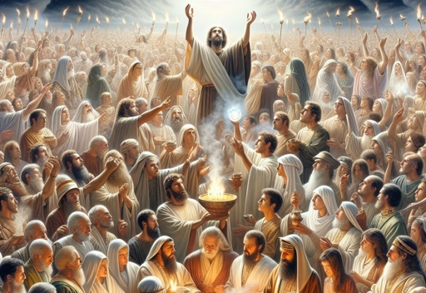
6) เพลงสดุดี: คำอธิษฐานภาวนาของส่วนตัวและส่วนรวม
เป็นผลงานชิ้นเอกของการอธิษฐานภาวนา เพราะ...
(1) เป็นการตอบสนองของมนุษย์ ต่อพระราชกิจที่พระเจ้าทรงกระทำ
(2) แสดงให้เห็นองค์ประกอบสองประการที่แยกจากกันไม่ได้ในการ ภาวนา คือ เป็นกิจกรรมส่วนตัวและของชุมชนที่อยู่ร่วมกัน
(3) มีลักษณะเฉพาะที่พบได้เสมอ คือ เป็นการภาวนาที่ไม่ซับซ้อนและ เกิดขึ้นจากความรู้สึกภายในของจิตใจมนุษย์ที่มีต่อพระเจ้าของตน ซึ่งแสดงออกในหลายรูปแบบด้วยกัน คือ เป็นทั้งการสรรเสริญ พระเจ้า เป็น การขอบคุณพระเจ้า และเป็นการวิงวอนขอความ ช่วยเหลือจากพระเจ้า ทั้งในแบบส่วนตัวหรือแบบส่วนรวม
ส่วนที่หนึ่ง
บทที่ 1 มนุษย์ทุกคนได้รับเรียกให้อธิษฐานภาวนา
ตอน 1 ในพันธสัญญาเดิม
1) ในการเนรมิตสร้าง
2) อับราฮัม
3) โมเสส
4) กษัตริย์ดาวิด
5) เอลียาห์
6) เพลงสดุดี
ตอน 2 ในพันธสัญญาใหม่
ตอน 3 ในช่วงเวลาของพระศาสนจักร
บทที่ 2 ธรรมประเพณีเรื่องการอธิษฐานภาวนา
บทที่ 3 ชีวิตการอธิษฐานภาวนา

Slide 16
และด้วยเพราะ... เพลงสดุดีเป็นการภาวนาที่แสดงออกในหลายรูปแบบด้วยกัน คือ เป็นทั้งการสรรเสริญพระเจ้า – ขอบคุณพระเจ้า – และวิงวอนขอความช่วยเหลือจากพระเจ้า ทั้งในแบบส่วนตัวหรือแบบส่วนรวม...
เพลงสดุดีจึงเหมาะสำหรับมนุษย์ทุกสถานะและทุกสมัย จน น.อัมโบรซีโอกล่าวว่า “ยังมีอะไรน่าฟังมากกว่าเพลงสดุดีอีกหรือ ... เพลงสดุดีนั้นดี ... ไพเราะน่าฟังสำหรับพระเจ้า ... ใช่แล้ว เพราะเพลงสดุดีเป็นการถวายพรของประชากร เป็นการสรรเสริญพระเจ้า เป็นคำสรรเสริญของประชาชน เป็นการโห่ร้องแสดงความยินดีของทุกคน เป็นถ้อยคำของสิ่งสร้างทั้งมวล เป็นเสียงของพระศาสนจักร เป็นการโห่ร้องประกาศความเชื่อ”
ส่วนที่หนึ่ง
บทที่ 1 มนุษย์ทุกคนได้รับเรียกให้อธิษฐานภาวนา
ตอน 1 ในพันธสัญญาเดิม
1) ในการเนรมิตสร้าง
2) อับราฮัม
3) โมเสส
4) กษัตริย์ดาวิด
5) เอลียาห์
6) เพลงสดุดี
ตอน 2 ในพันธสัญญาใหม่
ตอน 3 ในช่วงเวลาของพระศาสนจักร
บทที่ 2 ธรรมประเพณีเรื่องการอธิษฐานภาวนา
บทที่ 3 ชีวิตการอธิษฐานภาวนา
สรุป = ถูกยกย่องว่าเป็นผลงานชิ้นเอกของการอธิษฐานภาวนา เพราะเป็นการ ตอบสนองจากฝ่ายมนุษย์ – เกิดจากความรู้สึกภายในจิตใจ – และแสดง ให้เห็นองค์ประกอบสองประการที่แยกจากกันไม่ได้ คือ คำภาวนา ของส่วนตัวและส่วนรวม = เพิ่มเติม -/-

Slide 17
สรุป ตอนที่ 1 : ลักษณะการภาวนาในพันธสัญญาเดิม
1) เป็นการยกใจขึ้นหาพระเจ้า – วอนขอพระเจ้าให้ประทานสิ่งต่างๆ ตามที่พระองค์ทรงพอพระทัย
2) มีมาตั้งแต่ในการสร้างของพระเจ้า: เริ่มจากเป็นเรื่องของความสัมพันธ์ระหว่างพระเจ้ากับมนุษย์ – โดยมนุษย์ (อาแบล) ถวายเครื่องบูชาแด่พระเจ้า – เอโนช เริ่มเรียกขานพระนามพระเจ้า-เดินไปกับพระเจ้า / โนอาห์ปฏิบัติตามพระบัญชา (เน้นมิติการกระทำ) และพระเจ้าก็ทรงพอพระทัยและอวยพรพวกเขา
3) สมัยอับราฮัม: มีใจคอยฟังและปฏิบัติตามพระประสงค์ซึ่งถือเป็นสาระสำคัญของการภาวนา – มีเรื่องการทดลอง (ต่อสู้) – แต่อับราฮัมก็มั่นคงและปฏิบัติตามพระประสงค์ของพระเจ้าเสมอ (การกระทำ) – พระเจ้าจึงพอพระทัยและอวยพร
4) สมัยโมเสส: ลักษณะใหม่ของการภาวนาคือ “คนกลางวอนขอแทน” – โมเสสไม่ได้วอนขอเพื่อตัวเอง แต่เพื่อประชากร- เวลาที่ทำผิด-บาป – พระเจ้าก็ทรงรับฟังคำภาวนา – โมเสสจึงได้รับการยกย่อง-พระเจ้าอวยพร (ภาพล่วงหน้าของพระ เยซู)
5) กษัตริย์ดาวิด: เน้นการประพฤติและปฏิบัติตนตามพระประสงค์ – พระเจ้าอวยพรดาวิดและเชื้อสาย
6) สมัยประกาศก (เอลียาห์): เพื่อจะพบพระเจ้าจำเป็นต้องแยกตัวไปภาวนา-ไม่ใช่เพื่อหนีโลกแต่ไปเพื่อพบ-ฟังพระวาจา และวอนขอพระกรุณาแทนประชากร
7) ในเพลงสดุดี: เป็นผลงานชิ้นเอกของการอธิษฐานภาวนา เพราะเป็นการตอบสนองของมนุษย์-เกิดจากความรู้สึกภายใน- และมีองค์ประกอบสองประการที่แยกจากกันไม่ได้ คือ คำภาวนาของส่วนตัวและส่วนรวม -/-

Slide 19
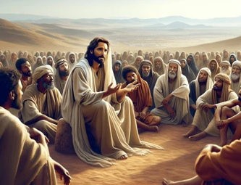
ตอนที่ 2: การภาวนาในพันธสัญญาใหม่ (2598-2622)
การอธิษฐานภาวนา ได้รับการพัฒนาจนได้รับความหมายที่สมบูรณ์โดยพระเยซูเจ้า
ทำไมพระเยซู? เพราะพระองค์ทรงเป็นพระวจนาตถ์ของพระเจ้า ทรงรับพระธรรมชาติมนุษย์ และประทับอยู่กับเรา (เมื่อเวลาที่กำหนดไว้มาถึง)
จากหลักฐานในพระวรสาร เราพบเรื่องการอธิษฐานภาวนาในความสัมพันธ์กับพระเยซูเจ้าอยู่ 4 เรื่องด้วยกัน คือ
1) พระเยซูเจ้าทรงอธิษฐานภาวนา
2) พระเยซูเจ้าทรงตรัสสอนเราว่าจะต้องอธิษฐานภาวนาอย่างไร
3) พระเยซูเจ้าทรงพร้อมที่จะฟังการอธิษฐานภาวนาของเรา
4) เรื่องการอธิฐานภาวนาของพระนางมารีย์
ส่วนที่หนึ่ง
บทที่ 1 มนุษย์ทุกคนได้รับเรียกให้อธิษฐานภาวนา
ตอน 1 ในพันธสัญญาเดิม
ตอน 2 ในพันธสัญญาใหม่
1) พระเยซูเจ้าทรงอธิษฐานภาวนา
2) พระเยซูเจ้าสอนให้ภาวนา
3) พระเยซูเจ้าฟังคำภาวนาของเรา
4) การภาวนาของพระนางมารีย์
ตอน 3 ในช่วงเวลาของพระศาสนจักร
บทที่ 2 ธรรมประเพณีเรื่องการอธิษฐานภาวนา
บทที่ 3 ชีวิตการอธิษฐานภาวนา

Slide 20
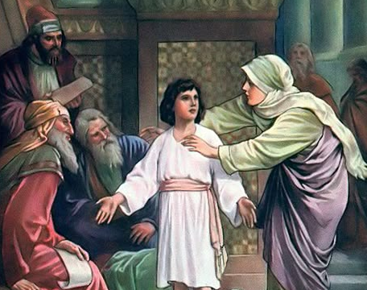
1) พระเยซูเจ้าทรงอธิษฐานภาวนาแบบบุตรต่อบิดา
ในฐานะมนุษย์แท้ : พระเยซูเจ้าทรงเรียนรู้ที่จะอธิษฐานภาวนาตามแบบของมนุษย์ด้วย – เรียนรู้จากพระมารดา – แต่การภาวนาของพระเยซูก็ลึกซึ้งกว่ามนุษย์ทั่วไป – หลักฐานพบในเหตุการณ์ขณะทรงอยู่ในพระวิหาร – ตรัสกับพระมารดาและโยเซฟว่า “ลูกต้องอยู่ในบ้านของพระบิดาของลูก” (ลก.2:49)
นี่เป็นการเปิดเผยความใหม่ของการอธิษฐานภาวนา นั่นคือ “การอธิษฐานภาวนาในแบบของบุตรที่พระบิดาทรงรอคอยจะได้รับจากบรรดาบุตรของพระองค์” (= การอธิษฐานภาวนาเยี่ยงบุตร) ซึ่งในที่สุด พระบุตรเพียงพระองค์เดียวในพระธรรมชาติมนุษย์-พระบุตรเยซู-ก็ได้ทรงทำให้เกิดขึ้นจริงพร้อมกับมวลมนุษย์ทุกคน (นี่คือความหมายของวลีที่ว่า “เมื่อเวลาที่กำหนดไว้มาถึง”)
ส่วนที่หนึ่ง
บทที่ 1 มนุษย์ทุกคนได้รับเรียกให้อธิษฐานภาวนา
ตอน 1 ในพันธสัญญาเดิม
ตอน 2 ในพันธสัญญาใหม่
1) พระเยซูเจ้าทรงอธิษฐานภาวนา
2) พระเยซูเจ้าสอนให้ภาวนา
3) พระเยซูเจ้าฟังคำภาวนาของเรา
4) การภาวนาของพระนางมารีย์
ตอน 3 ในช่วงเวลาของพระศาสนจักร
บทที่ 2 ธรรมประเพณีเรื่องการอธิษฐานภาวนา
บทที่ 3 ชีวิตการอธิษฐานภาวนา

Slide 21
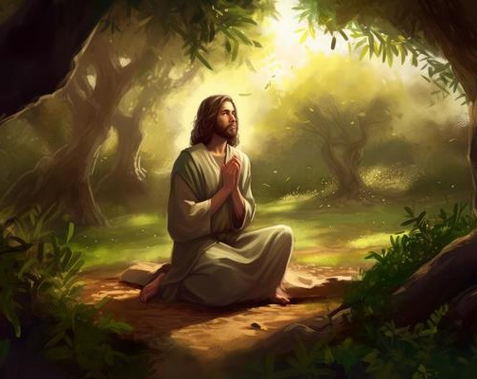
ลูกา = ให้ความสำคัญเรื่องภาวนาอย่างมาก เล่าว่าพระเยซูเจ้าทรงอธิษฐานภาวนาก่อนปฏิบัติพันธกิจที่สำคัญของพระองค์เสมอๆ หลายครั้งพระเยซูเจ้าทรงปลีกพระองค์ไปในที่เปลี่ยว-บนภูเขา โดยเฉพาะในเวลากลางคืน เพื่อทรงอธิษฐานภาวนา (การปลีกตัวไปภาวนา-เอลียาห์)
ยอห์น = ที่ชัดเจนของพระเยซูเจ้าพบในยอห์น ก่อนที่จะทรงปลุกลาซารัสให้กลับคืนชีพ (11:1-44) พระเยซูเจ้าทรงเงยพระพักตร์ขึ้นเบื้องบน แล้วเริ่มอธิษฐานภาวนาด้วยการกล่าวขอบพระคุณพระเจ้าว่า “ข้าแต่พระบิดาเจ้า (ฉันบุตร) ข้าพเจ้าขอบพระคุณพระองค์ที่ทรงฟังคำของข้าพเจ้า” นี่สื่อเป็นนัยยะว่า พระบิดาทรงฟังคำขอร้องของพระองค์เสมอ (= พอพระทัย-อวยพร)
ซึ่งพระเยซูเจ้าก็ตรัสต่อไปทันทีว่า “ข้าพเจ้าทราบดีว่าพระองค์ทรงฟังข้าพเจ้าเสมอ” ความหมายว่า พระเยซูเองวอนขอพระบิดาอยู่ตลอดเวลา
ดังนั้น เราจึงเห็นได้ว่า การภาวนาของพระเยซูเจ้าที่ “เริ่มด้วยการขอบพระคุณพระเจ้า” เท่ากับเป็นการเปิดเผยให้เรารู้ว่า “เราจะต้องวอนขออย่างไรก่อนที่จะได้รับสิ่งที่วอนขอ”
ส่วนที่หนึ่ง
บทที่ 1 มนุษย์ทุกคนได้รับเรียกให้อธิษฐานภาวนา
ตอน 1 ในพันธสัญญาเดิม
ตอน 2 ในพันธสัญญาใหม่
1) พระเยซูเจ้าทรงอธิษฐานภาวนา
2) พระเยซูเจ้าสอนให้ภาวนา
3) พระเยซูเจ้าฟังคำภาวนาของเรา
4) การภาวนาของพระนางมารีย์
ตอน 3 ในช่วงเวลาของพระศาสนจักร
บทที่ 2 ธรรมประเพณีเรื่องการอธิษฐานภาวนา
บทที่ 3 ชีวิตการอธิษฐานภาวนา

Slide 22
สุดท้าย = พร้อมกับการอธิษฐานภาวนาเยี่ยงบุตร พระเยซูเจ้ายังเป็นบุตรที่ยอมปฏิบัติทุกสิ่งตามพระประสงค์ของพระบิดา แม้กระทั่งยอมตามบนไม้กางเขน การภาวนาและการมอบพระองค์เองของพระเยซูเจ้าจึงกลายเป็นสิ่งเดียวกัน ซึ่งส่งผลก่อให้เกิดความรอดพ้นแก่มวลมนุษย์ การภาวนาและการมอบถวายตัวจึงเป็นเงื่อนไขที่สำคัญเพื่อให้พระเจ้ารับฟัง
จดหมายถึงชาวฮีบรู = จึงได้กล่าวยกย่องเรื่องนี้ว่า “ขณะที่ยังทรงพระชนมชีพบนแผ่นดินนี้ พระองค์ทรงอธิษฐาน ทูลขอ คร่ำครวญและร่ำไห้ต่อพระเจ้า ... พระเจ้าทรงฟัง... ถึงแม้ว่าพระเยซูเจ้าทรงเป็นพระบุตร ก็ยังทรงเรียนรู้ที่จะนอบน้อมเชื่อฟังโดยการรับทรมาน และเมื่อทรงกระทำภารกิจของพระองค์สำเร็จบริบูรณ์แล้ว ก็ทรงเป็นผู้บันดาลความรอดพ้นนิรันดรแก่ทุกคนที่ยอมนอบน้อมเชื่อฟังพระองค์” (ฮบ.5:7-9) (2599-2606)
ส่วนที่หนึ่ง
บทที่ 1 มนุษย์ทุกคนได้รับเรียกให้อธิษฐานภาวนา
ตอน 1 ในพันธสัญญาเดิม
ตอน 2 ในพันธสัญญาใหม่
1) พระเยซูเจ้าทรงอธิษฐานภาวนา
2) พระเยซูเจ้าสอนให้ภาวนา
3) พระเยซูเจ้าฟังคำภาวนาของเรา
4) การภาวนาของพระนางมารีย์
ตอน 3 ในช่วงเวลาของพระศาสนจักร
บทที่ 2 ธรรมประเพณีเรื่องการอธิษฐานภาวนา
บทที่ 3 ชีวิตการอธิษฐานภาวนา
สรุป = สิ่งใหม่คือ การอธิษฐานภาวนาเยี่ยงบุตร – ยอมปฏิบัติทุกสิ่งตามพระ ประสงค์ แม้แต่มอบตัวเอง – ปลีกตัวหาที่สงบในการภาวนา – ภาวนา สม่ำเสมอ – เริ่มต้นด้วยการขอบพระคุณพระเจ้า – พระเจ้าทรงฟัง -/-

Slide 23
2) พระเยซูเจ้าทรงสอนให้อธิษฐานภาวนา
ในการสอนของพระเยซูเจ้า = พระองค์ค่อยๆ นำพวกศิษย์ไปพบพระบิดา เริ่มด้วยบทเทศน์บนภูเขา (บุญลาภ 8 ประการ) – จากนั้น เทศน์สอนเรื่องการกลับใจ – การคืนดีกับพี่น้องก่อนจะถวายเครื่องบูชา – ความรักศัตรู – ที่สุด ทรงสอนเรื่องการอธิษฐานภาวนาว่าต้องภาวนาให้ผู้เบียดเบียน – ไม่พูดมาก – ไม่พูดซ้ำซาก – และให้อภัยจากใจจริง โดยทั้งหมดนี้ จะต้องภาวนาด้วยความเชื่อมั่นเยี่ยงบุตรและมีความกล้าเยี่ยงบุตรที่จะวอนขอจากบิดาของตน
โดยทรงตรัสว่า = “ทุกสิ่งที่ท่านวอนขอในการอธิษฐานภาวนา จงเชื่อว่าท่านจะได้รับ และท่านก็จะได้รับ” (มก.11:24) เพราะ “ทุกสิ่งเป็นไปได้ทั้งนั้นสำหรับผู้มีความเชื่อ” (มก.9:23) แต่ไม่ใช่เพียงการกล่าวว่า “พระเจ้าข้า พระเจ้าข้า” เท่านั้น ใจจะต้องพร้อมที่จะปฏิบัติตามพระประสงค์ของพระบิดา
ส่วนที่หนึ่ง
บทที่ 1 มนุษย์ทุกคนได้รับเรียกให้อธิษฐานภาวนา
ตอน 1 ในพันธสัญญาเดิม
ตอน 2 ในพันธสัญญาใหม่
1) พระเยซูเจ้าทรงอธิษฐานภาวนา
2) พระเยซูเจ้าสอนให้ภาวนา
3) พระเยซูเจ้าฟังคำภาวนาของเรา
4) การภาวนาของพระนางมารีย์
ตอน 3 ในช่วงเวลาของพระศาสนจักร
บทที่ 2 ธรรมประเพณีเรื่องการอธิษฐานภาวนา
บทที่ 3 ชีวิตการอธิษฐานภาวนา

Slide 24
ลูกา = เล่าอุปมาเกี่ยวกับการภาวนาโดยเฉพาะไว้สามเรื่อง
(1) “เรื่องเพื่อนที่ไม่รู้จักกาลเทศะ” (ลก.11:5-13) เจตนา = เพื่อเชิญชวนเรา ให้ภาวนาโดยไม่ลดละ “จงเคาะประตูเถิด แล้วเขาจะเปิดประตูรับท่าน” แล้วพระบิดาผู้สถิตในสวรรค์จะประทานทุกสิ่งที่จำเป็นแก่ผู้ที่วอนขอ
(2) “เรื่องหญิงม่ายผู้รบเร้า” (ลก.18:1-8) เจตนา = เพื่อเน้นเรื่องการภาวนา อย่างสม่ำเสมอ “จำเป็นต้องอธิษฐานภาวนาอยู่เสมอโดยไม่ท้อถอย” โดย พากเพียรในความเชื่อ
(3) “เรื่องชาวฟาริสีและคนเก็บภาษี” (ลก.18:9-14) เจตนา = เพื่อเน้นท่าที ของความสุภาพถ่อมตนในการอธิษฐานภาวนา “ข้าแต่พระเจ้า โปรดทรง พระกรุณาต่อข้าพเจ้าคนบาปด้วยเถิด”
ส่วนที่หนึ่ง
บทที่ 1 มนุษย์ทุกคนได้รับเรียกให้อธิษฐานภาวนา
ตอน 1 ในพันธสัญญาเดิม
ตอน 2 ในพันธสัญญาใหม่
1) พระเยซูเจ้าทรงอธิษฐานภาวนา
2) พระเยซูเจ้าสอนให้ภาวนา
3) พระเยซูเจ้าฟังคำภาวนาของเรา
4) การภาวนาของพระนางมารีย์
ตอน 3 ในช่วงเวลาของพระศาสนจักร
บทที่ 2 ธรรมประเพณีเรื่องการอธิษฐานภาวนา
บทที่ 3 ชีวิตการอธิษฐานภาวนา
สรุป = ทั้งหมดนี้คือ “ธรรมล้ำลึกของการอธิษฐานภาวนาถึงพระบิดา” ที่ พระเยซูเจ้าทรงสอน-มอบให้แก่บรรดาศิษย์ของพระองค์อย่าง เปิดเผย -/-

Slide 25
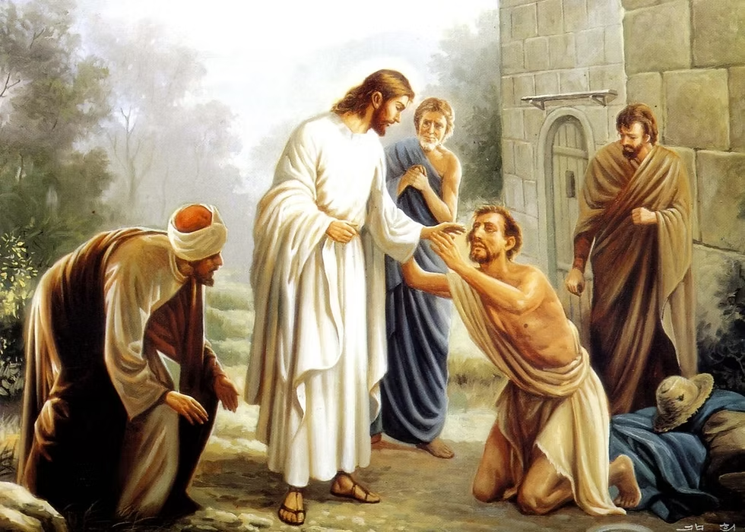
3) พระเยซูเจ้าทรงฟังคำอธิษฐานภาวนาของเรา
พระเยซูเจ้า = เมื่อเสด็จไปเทศนาสั่งสอนในที่ต่างๆ พระเยซูเจ้าก็ทรงฟังคำวอนขอด้วยความเชื่อของประชาชนที่เข้ามาขอพระองค์เสมอ เช่น จากคนโรคเรื้อน คนตาบอด และจากคนที่เจ็บป่วยด้วยโรคต่างๆ แม้แต่คนที่แสดงความเชื่อออกเงียบๆ อย่างคนที่แบกคนอัมพาตเข้ามา (มก.2:5) หญิงตกเลือดที่มาสัมผัสฉลองพระองค์ (มก.5:28) และคนที่มาหาพระองค์ด้วยน้ำตาและเครื่องหอมของหญิงคนบาป (ลก.7:37-38)
ทั้งหมดนี้ = เป็นการวอนขอต่อพระเยซูเจ้า และพระองค์ก็ทรงฟังและตอบสนองการภาวนาวอนขอด้วยความเชื่อของพวกเขาเสมอ โดยทรงรักษาโรคหรือประทานอภัยบาป “จงไปเป็นสุขเถิด ความเชื่อของลูกช่วยลูกให้รอดพ้นแล้ว”
ส่วนที่หนึ่ง
บทที่ 1 มนุษย์ทุกคนได้รับเรียกให้อธิษฐานภาวนา
ตอน 1 ในพันธสัญญาเดิม
ตอน 2 ในพันธสัญญาใหม่
1) พระเยซูเจ้าทรงอธิษฐานภาวนา
2) พระเยซูเจ้าสอนให้ภาวนา
3) พระเยซูเจ้าฟังคำภาวนาของเรา
4) การภาวนาของพระนางมารีย์
ตอน 3 ในช่วงเวลาของพระศาสนจักร
บทที่ 2 ธรรมประเพณีเรื่องการอธิษฐานภาวนา
บทที่ 3 ชีวิตการอธิษฐานภาวนา

Slide 26
ที่สุด = พระเยซูเจ้ายังได้เปิดเผยให้ศิษย์ของพระองค์รู้ด้วยว่า หลังจากที่พระองค์กลับไปเฝ้าพระบิดาแล้ว ให้พวกเขาวอนขอในพระนามของพระองค์ด้วย
“สิ่งใดที่ท่านทั้งหลายขอในนามของเรา เราจะทำสิ่งนั้น” (ยน.14:13)
“จนถึงบัดนี้ ท่านยังไม่ได้ขอสิ่งใดในนามของเราเลย จงขอเถิด แล้วท่านจะได้รับ เพื่อความยินดีของท่านจะสมบูรณ์” (ยน.16:24)
ส่วนที่หนึ่ง
บทที่ 1 มนุษย์ทุกคนได้รับเรียกให้อธิษฐานภาวนา
ตอน 1 ในพันธสัญญาเดิม
ตอน 2 ในพันธสัญญาใหม่
1) พระเยซูเจ้าทรงอธิษฐานภาวนา
2) พระเยซูเจ้าสอนให้ภาวนา
3) พระเยซูเจ้าฟังคำภาวนาของเรา
4) การภาวนาของพระนางมารีย์
ตอน 3 ในช่วงเวลาของพระศาสนจักร
บทที่ 2 ธรรมประเพณีเรื่องการอธิษฐานภาวนา
บทที่ 3 ชีวิตการอธิษฐานภาวนา
สรุป = พระเยซูเจ้าทรงฟังและตอบสนองคำวอนขอด้วยความเชื่อของ ประชาชนเสมอ
= พระเยซูเจ้ายังทรงสอนให้เราวอนขอในนามของพระองค์ด้วย
(“ทั้งนี้ ขอพึ่งพระบารมีพระเยซูคริสตเจ้า...”) -/-

Slide 27
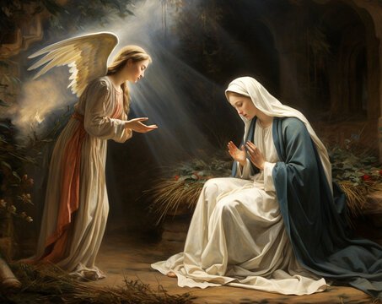
4) แบบอย่างการอธิษฐานภาวนาของพระนางมารีย์
พระนางมารีย์ = เป็นแบบอย่างของผู้ที่อธิษฐานภาวนาอยู่ตลอดเวลา การตอบรับสารจากทูตสวรรค์ว่า “ข้าพเจ้าเป็นผู้รับใช้ขององค์พระผู้เป็นเจ้า ขอให้เป็นไปกับข้าพเจ้าตามวาจาของท่านเถิด” เป็นหลักฐานที่ดีของเรื่องนี้ เพราะถ้าพระนางไม่อธิษฐานภาวนาอยู่เสมอ พระนางคงไม่รู้จักพระเจ้าและแผนการของพระเจ้า แต่เพราะพระนางอธิษฐานภาวนาอยู่เสมอ พระเจ้าจึงเลือกสรรพระนางและทรงเตรียมพระนางไว้โดยบันดาลให้พระนาง “เปี่ยมด้วยพระหรรษทาน” และนี่ทำให้พระนางพร้อมตอบรับแผนการและพระประสงค์ของพระเจ้า
เหตุการณ์ที่หมู่บ้านคานา (ยน.2:1-12) = ก็ได้แสดงให้เห็นอย่างชัดเจนถึงพระนางมารีย์วอนขอพระบุตรเพื่อความจำเป็นของผู้อื่น (พระเยซูฟัง)
ส่วนที่หนึ่ง
บทที่ 1 มนุษย์ทุกคนได้รับเรียกให้อธิษฐานภาวนา
ตอน 1 ในพันธสัญญาเดิม
ตอน 2 ในพันธสัญญาใหม่
1) พระเยซูเจ้าทรงอธิษฐานภาวนา
2) พระเยซูเจ้าสอนให้ภาวนา
3) พระเยซูเจ้าฟังคำภาวนาของเรา
4) การภาวนาของพระนางมารีย์
ตอน 3 ในช่วงเวลาของพระศาสนจักร
บทที่ 2 ธรรมประเพณีเรื่องการอธิษฐานภาวนา
บทที่ 3 ชีวิตการอธิษฐานภาวนา

Slide 28
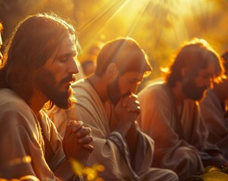
สรุป ตอนที่ 2 : การภาวนาในพันธสัญญาใหม่
1) พระเยซูเจ้าทรงให้ความหมายที่สมบูรณ์ของการอธิฐานภาวนา นั่น คือ การภาวนาด้วยความเชื่อและกล้าเยี่ยงบุตรต่อพระบิดา ในเวลา เดียวกัน ใจของเราจะต้องพร้อมที่จะปฏิบัติตามพระประสงค์ด้วย
2) พระเยซูเจ้ายังให้แบบอย่างของการภาวนาว่าควรเริ่มต้นภาวนาด้วย การขอบคุณพระเจ้าก่อน แล้วค่อยวอนขอ โดยวอนขออย่างพวกเพียร ไม่ลดละ สม่ำเสมอ ไม่ท้อถอย และด้วยความสุภาพถ่อมตน
3) พระเยซูเจ้าทรงฟังคำภาวนาวอนขอด้วยความเชื่อเสมอ และทรงสอน ให้ภาวนาวอนขอในพระนามของพระองค์ด้วย
4) พระนางมารีย์เป็นแบบอย่างของการภาวนาอยู่ตลอดเวลา-เพื่อผู้อื่น -/-
ส่วนที่หนึ่ง
บทที่ 1 มนุษย์ทุกคนได้รับเรียกให้อธิษฐานภาวนา
ตอน 1 ในพันธสัญญาเดิม
ตอน 2 ในพันธสัญญาใหม่
1) พระเยซูเจ้าทรงอธิษฐานภาวนา
2) พระเยซูเจ้าสอนให้ภาวนา
3) พระเยซูเจ้าฟังคำภาวนาของเรา
4) การภาวนาของพระนางมารีย์
ตอน 3 ในช่วงเวลาของพระศาสนจักร
บทที่ 2 ธรรมประเพณีเรื่องการอธิษฐานภาวนา
บทที่ 3 ชีวิตการอธิษฐานภาวนา

Slide 30
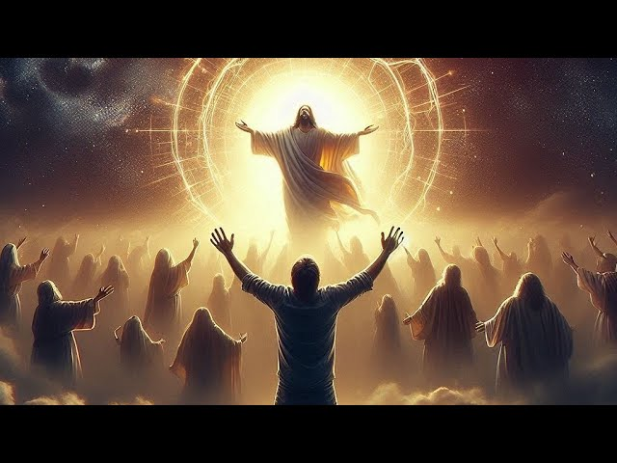
ตอนที่ 3: การอธิษฐานภาวนาในพระศาสนจักร (2623-2649)
จุดเริ่มต้น = เกิดขึ้นภายใต้การนำของพระจิตเจ้าในวันเปนเตกอสเต พระจิตเจ้าที่พระเยซูคริสตเจ้าทรงสัญญาจะประทานให้ ได้เสด็จลงมาเหนือบรรดาศิษย์ขณะกำลังอธิษฐานภาวนาอยู่ร่วมกัน พระจิตเจ้านี้ก็ได้สอนและทำให้พระศาสนจักรระลึกถึงทุกสิ่งที่พระเยซูเจ้าเคยตรัสสอนไว้ พระจิตเจ้านี้ยังได้ช่วยเสริมสร้างพระศาสนจักรให้มีชีวิตแห่งการอธิษฐานภาวนาด้วย ด้วยเหตุนี้ คริสตชนกลุ่มแรกที่กรุงเยรูซาเล็มจึง “ประชุมกันอย่างสม่ำเสมอเพื่อฟังคำสั่งสอนของบรรดาอัครสาวก ร่วมพิธีบิขนมปัง และ อธิษฐานภาวนา” (กจ 2:42)
ดังนี้ การร่วมชุมนุมกัน จึงเป็นลักษณะเฉพาะของการอธิษฐานภาวนาของพระศาสนจักร = ซึ่งต่อมาได้รับการพัฒนาเป็นรูปแบบต่างๆ 5 รูปแบบด้วยกันในพระศาสนจักร คือ การชุมนุมกันเพื่อถวายพระพร-กราบนมัสการ(อาแบล-เอโนช-โนอาห์) – เพื่อวอนขอ (โมเสส-เอลียาห์) - เพื่อวอนขอแทน (โมเสส-พระเยซู) - เพื่อขอบพระคุณ (พระเยซู) – และเพื่อสรรเสริญ (พระเยซู)
ส่วนที่หนึ่ง
บทที่ 1 มนุษย์ทุกคนได้รับเรียกให้อธิษฐานภาวนา
ตอน 1 ในพันธสัญญาเดิม
ตอน 2 ในพันธสัญญาใหม่
ตอน 3 ในช่วงเวลาของพระศาสนจักร
1) การภาวนาเพื่อถวายพร-กราบนมัสการ
2) การภาวนาเพื่อวอนขอ
3) การภาวนาวอนขอแทน
4) การภาวนาขอบพระคุณ
5) การการภาวนาเพื่อสรรเสริญ
บทที่ 2 ธรรมประเพณีเรื่องการอธิษฐานภาวนา
บทที่ 3 ชีวิตการอธิษฐานภาวนา

Slide 31
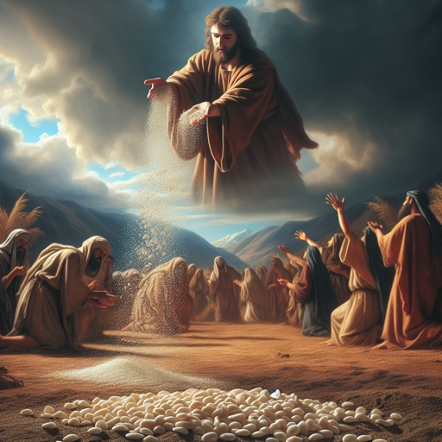
1) การอธิษฐานภาวนาเพื่อถวายพระพรและกราบนมัสการ (2626-2628)
การถวายพระพร = เป็นการที่มนุษย์ตอบสนองของประทานจากพระเจ้า กล่าวคือ เพราะพระเจ้าประทานพรให้แก่มนุษย์ มนุษย์จึงปรารถนาที่จะถวายพระพรพระองค์เป็นการตอบแทน = จึงเป็นการพบกันพระหว่างพระเจ้ากับมนุษย์ (เรื่องความสัมพันธ์)
ส่วนการกราบนมัสการ = เป็นท่าทีของมนุษย์ที่ยอมรับเฉพาะพระพักตร์พระผู้สร้างว่าตัวเองเป็นเพียงสิ่งสร้างของพระเจ้า ในเวลาเดียวกันก็ยกย่องความยิ่งใหญ่ขององค์พระผู้เป็นเจ้าในฐานะพระผู้สร้าง และยกย่องสรรพานุภาพของพระเจ้าที่ทรงช่วยเราให้พ้นจากความชั่วร้ายต่างๆ ได้ และ น.ออกัสตินว่า เป็นการถวายพระเกียรติอย่างเงียบๆ เฉพาะพระพักตร์พระเจ้าผู้ “ทรงยิ่งใหญ่กว่ามนุษย์เสมอ” -/-
ส่วนที่หนึ่ง
บทที่ 1 มนุษย์ทุกคนได้รับเรียกให้อธิษฐานภาวนา
ตอน 1 ในพันธสัญญาเดิม
ตอน 2 ในพันธสัญญาใหม่
ตอน 3 ในช่วงเวลาของพระศาสนจักร
1) การภาวนาเพื่อถวายพร-กราบนมัสการ
2) การภาวนาเพื่อวอนขอ
3) การภาวนาวอนขอแทน
4) การภาวนาขอบพระคุณ
5) การการภาวนาเพื่อสรรเสริญ
บทที่ 2 ธรรมประเพณีเรื่องการอธิษฐานภาวนา
บทที่ 3 ชีวิตการอธิษฐานภาวนา

Slide 32
2) การอธิษฐานภาวนาเพื่อวอนขอ (2629-2633)
คืออะไร? = เป็นการเปิดใจของเราต่อพระเจ้าว่าเราอยู่ในฐานะสิ่งสร้าง-ไม่มีอำนาจควบคุมสิ่งใด-ยังรู้ว่าตนเป็นคนบาป-อยู่ห่างจากพระบิดา การวอนขอจึงเป็นการกลับมาหาพระเจ้า-มาพึ่งพระเจ้าอีกครั้งหนึ่ง (พระเยซู-เรื่องความสุภาพ-ถ่อมตน)
ท่าทีแรกของการภาวนาวอนขอคือวอนขอการอภัยบาป = เช่น คนเก็บภาษีภาวนาว่า “ข้าแต่พระเจ้า โปรดทรงพระกรุณาต่อข้าพเจ้าคนบาปด้วยเถิด” (ลก.18:13) การวอนขอเช่นนี้เป็นการนำไปสู่การอธิษฐานภาวนาที่ถูกต้อง เพราะความถ่อมตนนำเรากลับมาสู่แสงสว่างของสัมพันธภาพกับพระบิดา กับพระเยซูคริสตเจ้า และกับมนุษย์ด้วยกัน ต่อจากนั้น “ถ้าเราวอนขอสิ่งใด เราย่อมจะได้รับสิ่งนั้นจากพระองค์” (1 ยน.3:22) ด้วยเหตุนี้ เราจึงวอนขออภัยบาปก่อนพิธีมิสซา และ ก่อนการอธิษฐานภาวนาส่วนตัวด้วย (เหมือนคนเก็บภาษีในพระวรสาร)
ควรมีศูนย์กลางการวอนขออยู่ที่การมาถึงของพระอาณาจักรของพระเจ้า = นี่เป็นคำสอนของพระเยซูเจ้า (มธ.6:10,33; ลก.11:2,13.) เพื่อให้เรามีลำดับความสำคัญในการวอนขอ โดยวอนขอพระอาณาจักรก่อน (ดูในบทข้าแต่พระบิดาฯ) แล้วจึงวอนขอสิ่งที่จำเป็นต่างๆ สำหรับการดำเนินชีวิตในพระอาณาจักรนี้ -/-
ส่วนที่หนึ่ง
บทที่ 1 มนุษย์ทุกคนได้รับเรียกให้อธิษฐานภาวนา
ตอน 1 ในพันธสัญญาเดิม
ตอน 2 ในพันธสัญญาใหม่
ตอน 3 ในช่วงเวลาของพระศาสนจักร
1) การภาวนาเพื่อถวายพร-กราบนมัสการ
2) การภาวนาเพื่อวอนขอ
3) การภาวนาวอนขอแทน
4) การภาวนาขอบพระคุณ
5) การการภาวนาเพื่อสรรเสริญ
บทที่ 2 ธรรมประเพณีเรื่องการอธิษฐานภาวนา
บทที่ 3 ชีวิตการอธิษฐานภาวนา

Slide 33
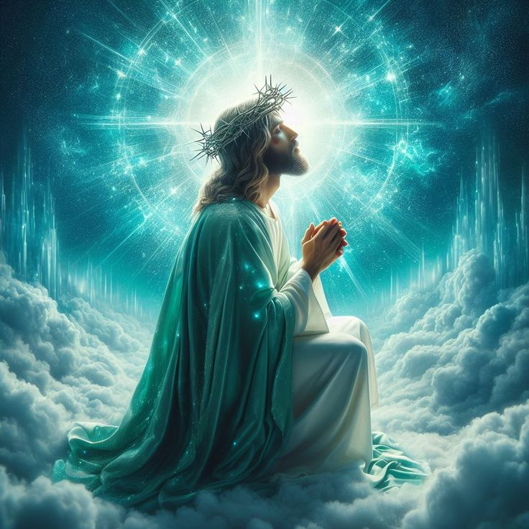
3) การอธิษฐานภาวนาเพื่อวอนขอแทน (2634-2636)
พระเยซูเจ้าคือองค์ต้นแบบ = ทรงเป็นผู้วอนขอพระบิดาเจ้าแทนเรามนุษย์ทุกคนและเพื่อเรามนุษย์ โดยเฉพาะอย่างยิ่ง “เพื่อคนบาป” (รม.8:34; 1 ยน.2:1; 1 ทธ.2:5-8.) น.เปาโลบอกเพิ่มเติมว่า พระจิตเจ้า “ทรงอธิษฐานภาวนาขอแทนเรา เพราะทรงอธิษฐานเพื่อบรรดาผู้ศักดิ์สิทธิ์ตาม พระประสงค์ของพระเจ้า” (รม.8:26-27) เราจึงต้องเลียนแบบอย่างนี้จากพระเยซูเจ้า โดยการวอนขอแทนผู้อื่นและเพื่อผู้อื่น และพระศาสนจักรก็ทำเช่นนี้เสมอมา ย้อนไปถึงสมัยอับราฮัม (ต่อรองเพื่อเมืองโสดม-โกโมรา) – โมเสส (เมื่อชาวอิสราเอลทำบาป) – พระเยซูเจ้า (สิ้นพระชนม์)
การวอนขอเพื่อผู้อื่นของพระศาสนจักร-คริสตชน = ยังเป็นการมีส่วนร่วมกับการวอนขอของพระคริสตเจ้าเพื่อผู้อื่นด้วย นี่แสดงถึงความสนิทสัมพันธ์เป็นหนึ่งเดียวของบรรดาผู้ศักดิ์สิทธิ์ เพราะในการวอนขอเพื่อผู้อื่น ผู้ที่อธิษฐานภาวนา “ไม่เห็นแก่ผลประโยชน์ของตนฝ่ายเดียว แต่เห็นแก่ผลประโยชน์ของผู้อื่นด้วย” (ฟป.2:4) แม้แต่ผู้ที่ทำร้ายตนด้วย นี่เป็นสิ่งที่กลุ่มคริสตชนในสมัยแรกยึดถือและปฏิบัติกันอย่างแข็งขัน -/-
ส่วนที่หนึ่ง
บทที่ 1 มนุษย์ทุกคนได้รับเรียกให้อธิษฐานภาวนา
ตอน 1 ในพันธสัญญาเดิม
ตอน 2 ในพันธสัญญาใหม่
ตอน 3 ในช่วงเวลาของพระศาสนจักร
1) การภาวนาเพื่อถวายพร-กราบนมัสการ
2) การภาวนาเพื่อวอนขอ
3) การภาวนาวอนขอแทน
4) การภาวนาขอบพระคุณ
5) การการภาวนาเพื่อสรรเสริญ
บทที่ 2 ธรรมประเพณีเรื่องการอธิษฐานภาวนา
บทที่ 3 ชีวิตการอธิษฐานภาวนา

Slide 34
4) การอธิษฐานภาวนาเพื่อขอบพระคุณ (2637-2638)
คืออะไร? = คือการที่เราคริสตชนอธิษฐานภาวนาเพื่อขอบคุณพระเจ้าสำหรับทุกสิ่ง-ทุกอย่างที่เกิดขึ้นในชีวิต (ความรอดผ่านทางพระเยซู-ความรู้เรื่องพระเจ้า-ของประทานฯ)
น.เปาโล = ให้แบบอย่างในเรื่องนี้โดยในหลายๆ ครั้ง เปาโลเริ่มและจบด้วยการขอบพระคุณพระเจ้า และ สั่งสอนคริสตชนของท่านให้ทำในแบบเดียวกัน
- “จงขอบพระคุณพระเจ้าในทุกกรณี เพราะพระองค์ทรงปรารถนาให้ท่านทำ สิ่งนี้ในพระคริสตเยซู” (1 ธส.5:18)
- “จงอธิษฐานภาวนาอย่างสม่ำเสมอ อย่าละเลยที่จะขอบพระคุณ” (คส.4:2) -/-
ส่วนที่หนึ่ง
บทที่ 1 มนุษย์ทุกคนได้รับเรียกให้อธิษฐานภาวนา
ตอน 1 ในพันธสัญญาเดิม
ตอน 2 ในพันธสัญญาใหม่
ตอน 3 ในช่วงเวลาของพระศาสนจักร
1) การภาวนาเพื่อถวายพร-กราบนมัสการ
2) การภาวนาเพื่อวอนขอ
3) การภาวนาวอนขอแทน
4) การภาวนาขอบพระคุณ
5) การการภาวนาเพื่อสรรเสริญ
บทที่ 2 ธรรมประเพณีเรื่องการอธิษฐานภาวนา
บทที่ 3 ชีวิตการอธิษฐานภาวนา

Slide 35
5) การอธิษฐานภาวนาเพื่อสรรเสริญ (2639-2643)
การสรรเสริญพระเจ้า = เป็นการยอมรับอย่างชัดเจนว่าพระเจ้าทรงเป็นพระเจ้า เพราะคำสรรเสริญเป็นการที่เราถวายพระเกียรติแด่พระเจ้าโดยตรง ไม่ใช่เพราะสิ่งที่ทรงกระทำ แต่เพราะการที่ “พระองค์ทรงเป็น” การอธิษฐานภาวนาสรรเสริญจึงมุ่งไปที่พระเจ้าโดยตรง
น.เปาโล = “พระเจ้ามีเพียงพระองค์เดียวคือพระบิดา สรรพสิ่งมาจากพระองค์ เราเป็นอยู่เพื่อพระองค์” (1 คร.8:6) เราเป็นอยู่เพื่อพระองค์ก็คือเรามีชีวิตอยู่เพื่อสรรเสริญพระองค์ เหมือนทูตสวรรค์ในสวรรค์
ส่วนที่หนึ่ง
บทที่ 1 มนุษย์ทุกคนได้รับเรียกให้อธิษฐานภาวนา
ตอน 1 ในพันธสัญญาเดิม
ตอน 2 ในพันธสัญญาใหม่
ตอน 3 ในช่วงเวลาของพระศาสนจักร
1) การภาวนาเพื่อถวายพร-กราบนมัสการ
2) การภาวนาเพื่อวอนขอ
3) การภาวนาวอนขอแทน
4) การภาวนาขอบพระคุณ
5) การการภาวนาเพื่อสรรเสริญ
บทที่ 2 ธรรมประเพณีเรื่องการอธิษฐานภาวนา
บทที่ 3 ชีวิตการอธิษฐานภาวนา

Slide 36
สรุป ตอนที่ 3 : การภาวนาในชีวิตของพระศาสนจักร
1) การอธิษฐานภาวนาของพระศาสนจักรเกิดขึ้นภายใต้การนำของพระจิตเจ้า ที่เสด็จมาในวันเปนเตกอสเต ตามคำสัญญาของพระเยซู
2) พระจิตเจ้าทรงเสด็จลงมาในขณะที่บรรดาศิษย์ของพระเยซูเจ้ากำลัง อธิษฐานภาวนากันอยู่ ดังนี้ การร่วมชุมนุมกันจึงเป็นลักษณะเฉพาะของการ อธิษฐานภาวนาของพระศาสนจักร
3) พระจิตเจ้านี้ นอกจากเป็นผู้สอนและแนะนำทุกอย่างตามที่พระเยซูเจ้าได้ ตรัสไว้แล้ว ยังอบรมสั่งสอนพระศาสนจักรให้มีชีวิตการอธิษฐานภาวนาด้วย ซึ่งก็คือ การภาวนาเพื่อถวายพระพร-วอนขอ-วอนขอแทน-ขอบพระคุณ- และเพื่อสรรเสริญพระเจ้า นั่นเอง -/-
ส่วนที่หนึ่ง
บทที่ 1 มนุษย์ทุกคนได้รับเรียกให้อธิษฐานภาวนา
ตอน 1 ในพันธสัญญาเดิม
ตอน 2 ในพันธสัญญาใหม่
ตอน 3 ในช่วงเวลาของพระศาสนจักร
1) การภาวนาเพื่อถวายพร-กราบนมัสการ
2) การภาวนาเพื่อวอนขอ
3) การภาวนาวอนขอแทน
4) การภาวนาขอบพระคุณ
5) การการภาวนาเพื่อสรรเสริญ
บทที่ 2 ธรรมประเพณีเรื่องการอธิษฐานภาวนา
บทที่ 3 ชีวิตการอธิษฐานภาวนา

Slide 37
จบ
= = = = = = = = = = = = =
บทที่ 1
ส่วนที่หนึ่ง
บทที่ 1 มนุษย์ทุกคนได้รับเรียกให้อธิษฐานภาวนา
ตอนที่ 1 ในพันธสัญญาเดิม
ตอนที่ 2 ในพันธสัญญาใหม่
ตอนที่ 3 ในช่วงเวลาของพระศาสนจักร
บทที่ 2 ธรรมประเพณีเรื่องการอธิษฐานภาวนา
บทที่ 3 ชีวิตการอธิษฐานภาวนา

Slide 39
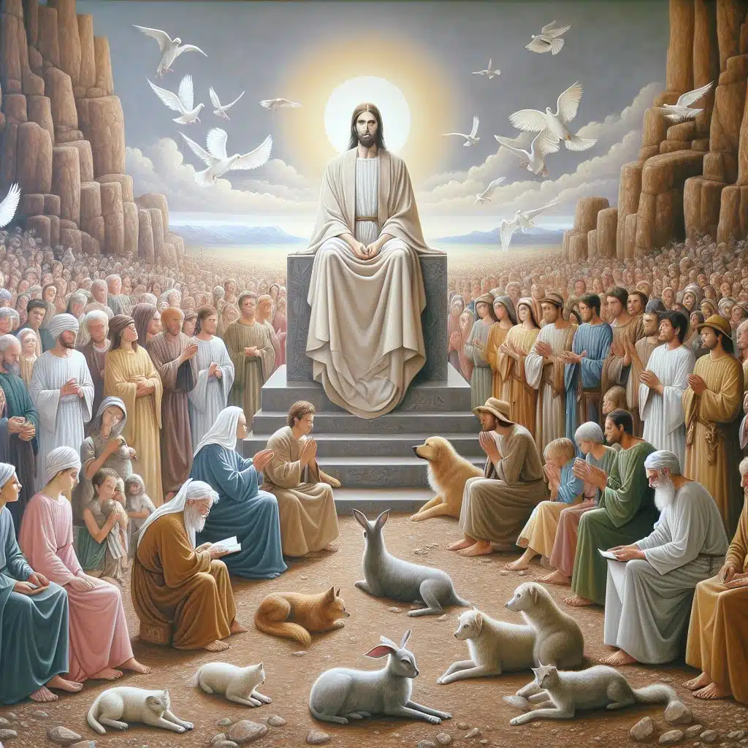
บทที่ 2
ธรรมประเพณีเรื่องการอธิษฐานภาวนา (2650-2696)
พระศาสนจักรสอนว่า = เราจะคิดว่าการอธิษฐานภาวนาเป็นเพียงความต้องการที่เกิดขึ้นเองภายในใจไม่ได้ แต่เราต้องมีความปรารถนาที่จะทำเช่นนั้น และ การแค่รู้ว่าพระคัมภีร์เปิดเผยเรื่องการอธิษฐานภาวนาไว้ว่าอย่างไรก็ไม่ถือเป็นการเพียงพอ แต่เราต้องเรียนรู้ที่จะอธิษฐานภาวนาด้วยตัวเองด้วย
และพระจิตเจ้า = ก็ได้ทรงสอนบรรดาบุตรของพระเจ้าในพระศาสนจักรให้รู้จักการอธิษฐานภาวนาเรื่อยมา กลายเป็น “ธรรมประเพณีที่มีชีวิตของการอธิษฐานภาวนา” (2650; DV 8)
บทนี้ แบ่งเป็น 3 ตอน = เรื่องบ่อเกิด-วิถีทาง-ผู้นำในการอธิษฐานภาวนา
ส่วนที่หนึ่ง
บทที่ 1 มนุษย์ทุกคนได้รับเรียกให้ภาวนา
บทที่ 2 ธรรมประเพณีเรื่องการอธิษฐานภาวนา
ตอนที่ 1: บ่อเกิดของการภาวนา
ตอนที่ 2: วิถีทางของการภาวนา
ตอนที่ 3: ผู้นำในการภาวนา
บทที่ 3 ชีวิตการอธิษฐานภาวนา

Slide 40
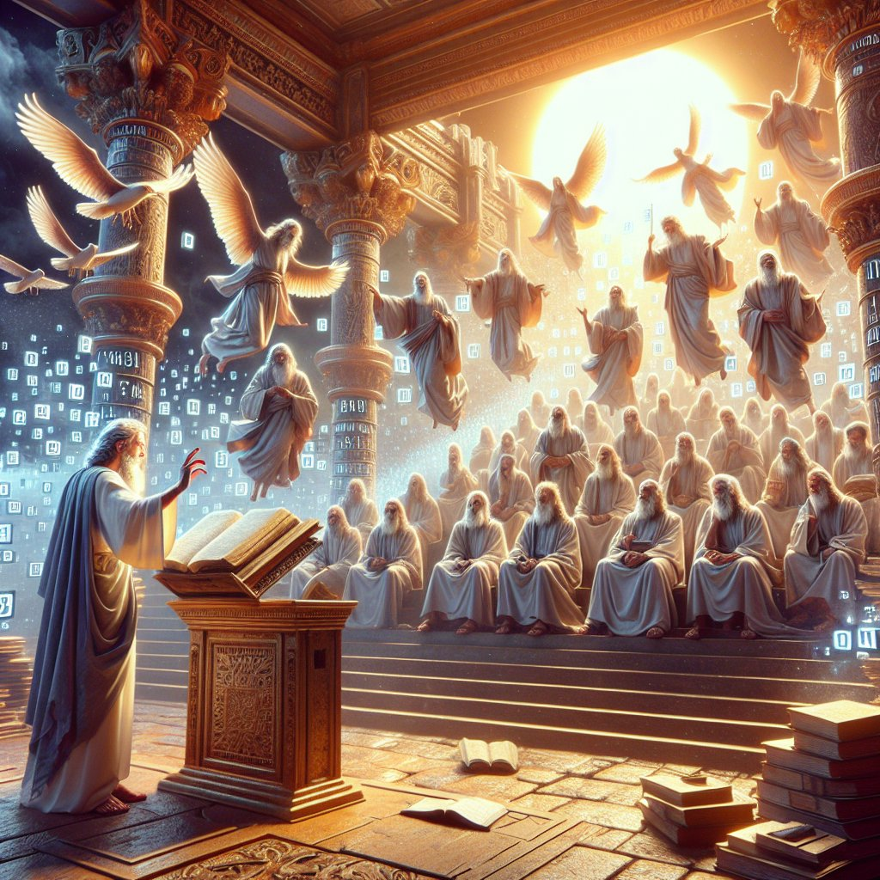
ตอนที่ 1: บ่อเกิดของการอธิษฐานภาวนา (2652-2654)
พระศาสนจักร = พูดเปรียบเทียบว่า ในชีวิตคริสตชนมี ธารน้ำที่ไหลออกมาจากตาน้ำ (พระคริสตเจ้า) และ ธารน้ำนี้คือพระจิตเจ้า ซึ่งเป็นธารน้ำที่ไหลริน “เพื่อชีวิตนิรันดร” ในใจของผู้อธิษฐานภาวนา
พระจิตเจ้านี้ = จึงเป็นผู้สอนบรรดาบุตรของพระเจ้าในพระศาสนจักรให้อธิษฐานภาวนา โดยมีบ่อเกิดจากสิ่งต่างๆ ต่อไปนี้
1) จากพระวาจาของพระเจ้าที่บรรจุอยู่ในพระคัมภีร์ พระศาสนจักรจึงเตือน อย่างหนักแน่นเป็นพิเศษให้คริสตชนทั้งหลายได้อ่านพระคัมภีร์บ่อยๆ เพื่อจะได้สนทนากับพระเจ้า ภายใต้การนำของพระจิตเจ้า เพราะว่า “เรา พูดกับพระเจ้าเมื่อเราภาวนา แต่เราฟังพระองค์ เมื่อเราอ่านพระวาจา” (DV 25) บรรดาปิตาจารย์ผู้สอนเรื่องชีวิตจิตจึงกล่าวว่า “จงแสวงหาโดย การอ่าน และท่านจะพบเมื่อไตร่ตรอง จงเคาะด้วยการอธิษฐานภาวนา และพระเจ้าจะทรงเปิดใจให้ท่านโดยการเพ่งฌาน”
ส่วนที่หนึ่ง
บทที่ 1 มนุษย์ทุกคนได้รับเรียกให้ภาวนา
บทที่ 2 ธรรมประเพณีเรื่องการอธิษฐานภาวนา
ตอนที่ 1: บ่อเกิดของการภาวนา
- พระวาจาของพระเจ้า
- พิธีกรรมของพระศาสนจักร
- คุณธรรมเกี่ยวกับพระเจ้า
- ในวันนี้
ตอนที่ 2: วิถีทางของการภาวนา
ตอนที่ 3: ผู้นำในการภาวนา
บทที่ 3 ชีวิตการอธิษฐานภาวนา

Slide 41
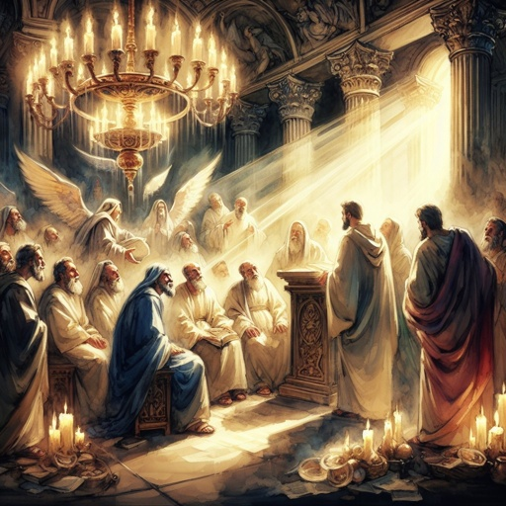
2) จากพิธีกรรมของพระศาสนจักร = เหตุเพราะในพิธีกรรมของพระศาสนจักรมีเรื่อง พระธรรมล้ำลึกเรื่องความรอดพ้นและได้รับการเผยแผ่ต่อไปในใจที่ภาวนา ปิตา จารย์ผู้สอนเรื่องชีวิตจิตเปรียบใจของเราว่าเป็นเหมือนกับพระแท่นบูชา การ อธิษฐานภาวนาเป็นการทำให้พิธีกรรมศักดิ์สิทธิ์เข้ามาอยู่ในใจเป็นของเรา และดังนี้ การอธิษฐานภาวนา แม้จะเกิดขึ้น “ในห้องส่วนตัว” ก็ถือเป็นการอธิษฐานภาวนา ของพระศาสนจักรเสมอ
3) จากคุณธรรมความเชื่อ ความหวัง และความรัก = ล้วนเป็นบ่อเกิดของการอธิษฐาน ภาวนาทั้งสิ้น กล่าวคือ เพราะ...เรามีความเชื่อในพระเจ้า เราจึงอธิษฐานภาวนาต่อ พระเจ้า เพราะ...เรามีความหวังในพระเจ้า เราจึงอธิษฐานภาวนาต่อพระเจ้า และ เพราะ...เรารักพระเจ้า เราจึงอธิษฐานภาวนาต่อพระเจ้า ซึ่งทั้งหมดนี้ เกิดขึ้นภายใต้ การนำของพระจิตเจ้า
4) พระศาสนจักรจึงสรุปในข้อ 2659-2660 ว่า = ในเมื่อพระเยซูเจ้าทรงประทาน พระจิตของพระองค์ให้เราเสมอ-ในเหตุการณ์ต่างๆ ของแต่ละวัน-เราจึงพบ พระองค์ได้ทุกวัน ไม่ใช่เมื่อวานนี้หรือพรุ่งนี้ แต่ “วันนี้” ดังนั้น เราจึงสามารถ อธิษฐานภาวนาได้ทุกวัน-ในเหตุการณ์ของแต่ละวัน -/-
ส่วนที่หนึ่ง
บทที่ 1 มนุษย์ทุกคนได้รับเรียกให้ภาวนา
บทที่ 2 ธรรมประเพณีเรื่องการอธิษฐานภาวนา
ตอนที่ 1: บ่อเกิดของการภาวนา
- พระวาจาของพระเจ้า
- พิธีกรรมของพระศาสนจักร
- คุณธรรมเกี่ยวกับพระเจ้า
- ในวันนี้
ตอนที่ 2: วิถีทางของการภาวนา
ตอนที่ 3: ผู้นำในการภาวนา
บทที่ 3 ชีวิตการอธิษฐานภาวนา

Slide 42
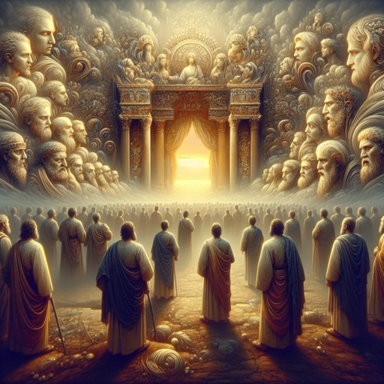
ตอนที่ 2: วิถีทางของการอธิษฐานภาวนา
ตอนนี้ = พูดถึงพระศาสนจักรแต่ละแห่งว่ามีรูปแบบการภาวนาที่แตกต่างกัน เช่น การใช้ถ้อยคำ ทำนองเพลง ท่าทาง และรูปภาพศักดิ์สิทธิ์ ทั้งหมดนี้เป็นหน้าที่ผู้มีอำนาจสอนของพระศาสนจักรที่จะพิจารณาแนวทางของการภาวนาเหล่านี้ว่าซื่อสัตย์สอดคล้องกับธรรมประเพณีความเชื่อที่ได้รับตกทอดมาหรือไม่ รวมถึงมีหน้าที่อธิบายความหมายของบทภาวนาเหล่านี้ด้วย
ในธรรมประเพณีการภาวนาของพระศาสนจักร = มี 4 วิถีทาง คือ
1) การภาวนาที่มุ่งหาพระเจ้าพระบิดาโดยตรง
2) การภาวนาต่อพระบุตรเยซูคริสตเจ้า
3) การภาวนาต่อพระจิตเจ้า
4) การภาวนาต่อพระนางมารีย์และร่วมกับพระนางมารีย์
ส่วนที่หนึ่ง
บทที่ 1 มนุษย์ทุกคนได้รับเรียกให้ภาวนา
บทที่ 2 ธรรมประเพณีเรื่องการอธิษฐานภาวนา
ตอนที่ 1: บ่อเกิดของการภาวนา
ตอนที่ 2: วิถีทางของการภาวนา
- การภาวนาต่อพระบิดาโดยตรง
- การภาวนาต่อพระเยซูเจ้า
- การภาวนาต่อพระจิตเจ้า
- การภาวนาต่อ-ร่วมกับ-มารีย์
ตอนที่ 3: ผู้นำให้อธิษฐานภาวนา
บทที่ 3 ชีวิตการอธิษฐานภาวนา

Slide 43
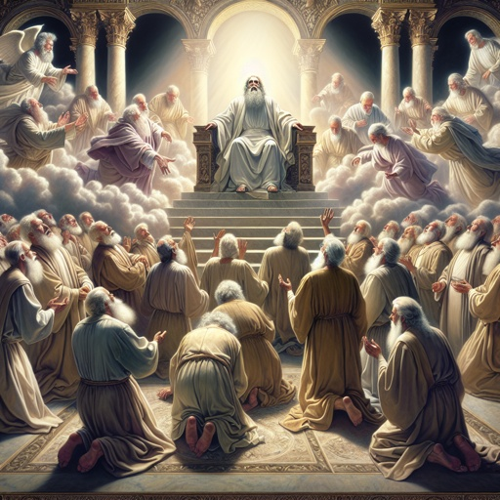
1) การอธิษฐานภาวนาต่อพระบิดาโดยตรง (2664)
ในพระนามของพระเยซูเจ้า = ความจริงคือ ไม่มีคำอธิษฐานภาวนาใดของเรามนุษย์จะไปถึงพระเจ้าพระบิดาได้ นอกจากเราจะภาวนา “ในพระนาม” ของพระเยซูเจ้า และนี่เป็นสิ่งที่พระเยซูเจ้าทรงเปิดเผย-สอน-แนะนำไว้
การอธิษฐานภาวนามุ่งพระเจ้าพระบิดาโดยตรงจึงทำได้และพระเยซูเจ้าก็ทรงแนะนำไว้เช่นกัน = เพียงแต่ต้องอธิษฐานภาวนา “ในพระนาม” ของพระเยซูเจ้า และการภาวนาของพระศาสนจักรส่วนใหญ่ก็จะมุ่งหาพระบิดาโดยตรงเช่นนี้ ทั้งการภาวนาร่วมกันของชุมชนหรือส่วนตัว (ในมิสซา “ข้าแต่พระเจ้า-พระบิดา) ทั้งโดยออกเสียงหรือในใจก็ตาม -/-
ส่วนที่หนึ่ง
บทที่ 1 มนุษย์ทุกคนได้รับเรียกให้ภาวนา
บทที่ 2 ธรรมประเพณีเรื่องการอธิษฐานภาวนา
ตอนที่ 1: บ่อเกิดของการภาวนา
ตอนที่ 2: วิถีทางของการภาวนา
- การภาวนาต่อพระบิดาโดยตรง
- การภาวนาต่อพระเยซูเจ้า
- การภาวนาต่อพระจิตเจ้า
- การภาวนาต่อ-ร่วมกับ-มารีย์
ตอนที่ 3: ผู้นำให้อธิษฐานภาวนา
บทที่ 3 ชีวิตการอธิษฐานภาวนา

Slide 44
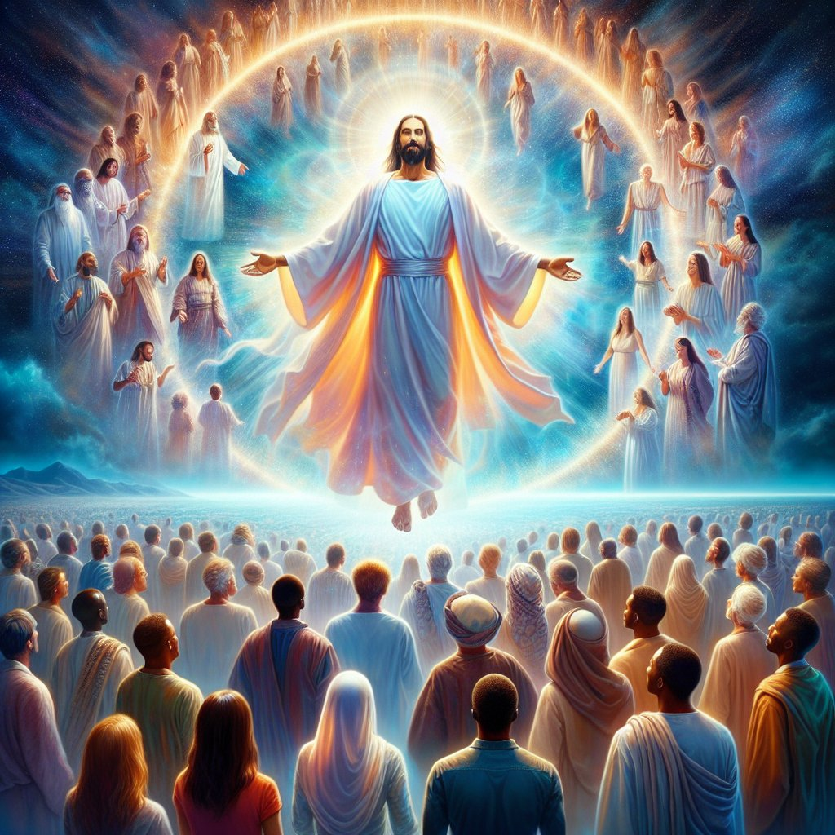
2) การอธิษฐานภาวนาต่อพระเยซูเจ้า (2665-2669)
บทสูตรภาวนาต่อพระเยซูเจ้า = ในธรรมประเพณีของพระศาสนจักรยังมีบทสูตรภาวนาจำนวนหนึ่งที่มุ่งหาพระเยซูเจ้าด้วย เช่น บทภาวนาที่ขึ้นต้นด้วยการเรียกหาพระเยซูคริสตเจ้าว่า “ข้าแต่พระบุตรของพระเจ้า” “ข้าแต่พระวจนาตถ์ของพระเจ้า” “ข้าแต่องค์พระผู้เป็นเจ้า” “ข้าแต่พระผู้ไถ่กู้” และ “ลูกแกะพระเจ้า” (ในมิสซา) เป็นต้น
พระนามเยซู = แต่พระนาม-ชื่อ-ที่สมบูรณ์มากที่สุดคือ “เยซู” ซึ่งแปลว่า “พระยาห์เวห์ทรงช่วยให้รอดพ้น” เพราะมนุษย์เอ่ยพระนามพระเจ้าไม่ได้ แต่พระบุตรพระเจ้ามารับสภาพมนุษย์และได้มอบพระนาม “เยซู” นี้ให้เรา เราจึงเอ่ยพระนามพระเจ้า-พระเยซูเจ้า-ได้ พระนาม “เยซู” จึงหมายความถึงทุกอย่าง-ครอบคลุมทุกอย่าง-หมายถึงพระเจ้าและมนุษย์-รวมทั้งสิ่งสร้างและแผนการการความรอดพ้นทั้งหมด การเรียกขานพระนามศักดิ์สิทธิ์ของ “พระเยซู” จึงเป็นทางซื่อที่สุดที่ทุกคนจะอธิษฐานภาวนาได้ตลอดเวลา -/-
ส่วนที่หนึ่ง
บทที่ 1 มนุษย์ทุกคนได้รับเรียกให้ภาวนา
บทที่ 2 ธรรมประเพณีเรื่องการอธิษฐานภาวนา
ตอนที่ 1: บ่อเกิดของการภาวนา
ตอนที่ 2: วิถีทางของการภาวนา
- การภาวนาต่อพระบิดาโดยตรง
- การภาวนาต่อพระเยซูเจ้า
- การภาวนาต่อพระจิตเจ้า
- การภาวนาต่อ-ร่วมกับ-มารีย์
ตอนที่ 3: ผู้นำให้อธิษฐานภาวนา
บทที่ 3 ชีวิตการอธิษฐานภาวนา

Slide 45
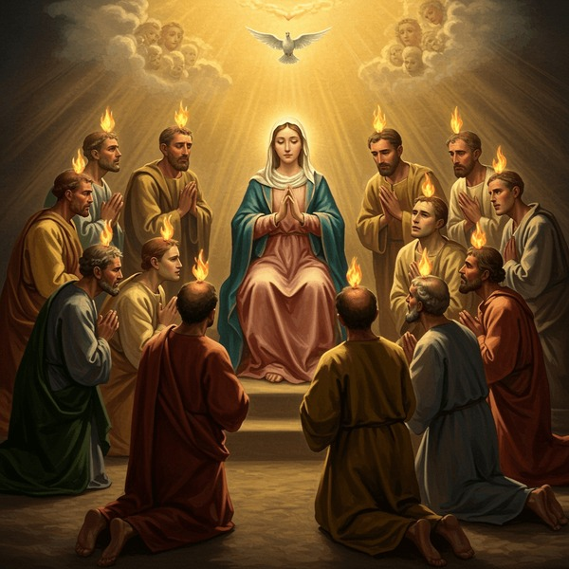
3) การอธิษฐานภาวนาต่อพระจิตเจ้า (2670-2672)
น.เปาโล กล่าวว่า = “หากพระจิตเจ้ามิได้ทรงดลใจก็ไม่มีผู้ใดพูดได้ว่า ‘พระเยซูคือองค์พระผู้เป็นเจ้า’” (1 คร 12:3) ดังนั้น ในเมื่อพระจิตเจ้าทรงสอนเราให้อธิษฐานภาวนา พระจิตเจ้าทรงดลใจให้เราระลึกถึงพระคริสตเจ้าในการภาวนา เราจึงควรอธิษฐานภาวนาต่อพระจิตเจ้าด้วย
พระศาสนจักร = จึงเชิญชวนเราให้เรียกหาพระจิตเจ้าทุกวัน โดยเฉพาะอย่างยิ่ง เมื่อเริ่มและจบกิจการงานที่สำคัญทุกอย่าง
ตัวอย่างบทภาวนาถึงพระจิตเจ้า = แบบซื่อๆ และโดยตรงที่สุดและใช้กันมานานเป็นธรรมประเพณี คือ “เชิญเสด็จมา ข้าแต่พระจิตเจ้า” ซึ่งธรรมประเพณีทางพิธีกรรมก็ได้ขยายความต่อมาเป็น “เชิญเสด็จมา ข้าแต่พระจิตเจ้า เชิญเสด็จมาสถิตในดวงใจสัตบุรุษ และทรงบันดาลให้ลุกร้อนด้วยไฟความรักของพระองค์...” -/-
ส่วนที่หนึ่ง
บทที่ 1 มนุษย์ทุกคนได้รับเรียกให้ภาวนา
บทที่ 2 ธรรมประเพณีเรื่องการอธิษฐานภาวนา
ตอนที่ 1: บ่อเกิดของการภาวนา
ตอนที่ 2: วิถีทางของการภาวนา
- การภาวนาต่อพระบิดาโดยตรง
- การภาวนาต่อพระเยซูเจ้า
- การภาวนาต่อพระจิตเจ้า
- การภาวนาต่อ-ร่วมกับ-มารีย์
ตอนที่ 3: ผู้นำให้อธิษฐานภาวนา
บทที่ 3 ชีวิตการอธิษฐานภาวนา

Slide 46
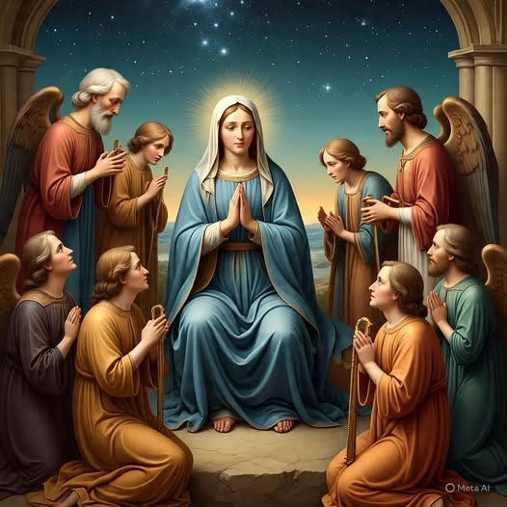
4) การอธิษฐานภาวนาต่อ-ร่วมกับ-พระนางมารีย์ (2673-2679)
ทำไมเราต้องภาวนาร่วมกับพระนางมารีย์? = เพราะพระนางเป็นพระมารดาของพระเจ้า เราจึงร่วมกับพระนางประกาศความยิ่งใหญ่ของเป็นเจ้า คือ เหตุการณ์ยิ่งใหญ่ที่พระเจ้าได้ทรงกระทำต่อผู้รับใช้ต่ำต้อยของพระองค์และที่ทรงกระทำต่อมวลมนุษย์ผ่านทางพระนาง นั่นคือ การประทานพระบุตรแต่องค์เดียวของพระองค์มารับธรรมชาติมนุษย์ผ่านทางพระนางมารีย์
ทำไมต้องภาวนาต่อพระนางมารีย์? = เพราะในฐานะพระมารดาของพระเจ้า เราคริสตชนก็ฝากคำวอนขอและคำสรรเสริญของเราไว้ให้พระมารดาของพระเยซูเจ้าทรงวอนขอแทนเราด้วย
แนวความคิดทั้งสองประการนี้ = แสดงให้เห็นอย่างชัดเจนในบทสวดที่เราคุ้นเคยกันดีคือบท “วันทามารีย์” อย่างไร?
ส่วนที่หนึ่ง
บทที่ 1 มนุษย์ทุกคนได้รับเรียกให้ภาวนา
บทที่ 2 ธรรมประเพณีเรื่องการอธิษฐานภาวนา
ตอนที่ 1: บ่อเกิดของการภาวนา
ตอนที่ 2: วิถีทางของการภาวนา
- การภาวนาต่อพระบิดาโดยตรง
- การภาวนาต่อพระเยซูเจ้า
- การภาวนาต่อพระจิตเจ้า
- การภาวนาต่อ-ร่วมกับ-มารีย์
ตอนที่ 3: ผู้นำให้อธิษฐานภาวนา
บทที่ 3 ชีวิตการอธิษฐานภาวนา

Slide 47
บทวันทามารีย์ = เริ่มต้นคำทักทายของทูตสวรรค์ “เปี่ยมด้วยพระหรรษทาน พระเจ้าสถิตกับท่าน” ซึ่งมีความหมายว่า พระนางมารีย์ทรงเปี่ยมด้วยพระหรรษทาน เพราะพระเจ้าประทับอยู่กับพระนาง ด้วยเหตุนี้ พระนางจึงเป็น “ผู้ได้รับพระพรกว่าสตรีใดๆ” เหตุเพราะพระนางได้เชื่อว่าพระวาจาของพระเจ้าจะสำเร็จเป็นจริง // ด้วยเหตุนี้ ในส่วนที่สองของบทวันทารีย์ เราคริสตชนจึงวอนขอต่อพระนางว่า “สันตะมารีย์ พระมารดาพระเจ้า โปรดภาวนาเพื่อลูกทั้งหลาย” นั่นคือ เราขอฝากตัวเราและความต้องการทุกอย่างของเราไว้ในคำวอนขอของพระนาง
ข้อ 2679 จึงกล่าวสรุปว่า = พระนางมารีย์จึงเป็นผู้อธิษฐานภาวนาที่สมบูรณ์แบบ และเป็นรูปแบบของพระศาสนจักรในการอธิษฐานภาวนาด้วย ดังนี้ เราจึงอธิษฐานภาวนาร่วมกับพระนางได้และอธิษฐานภาวนาต่อพระนางได้เช่นเดียวกัน พระศาสนจักรจึงยินดีอธิษฐานภาวนาร่วมกับ-ต่อ-พระนางพรหมจารี เพื่อประกาศกิจการยิ่งใหญ่ที่พระเจ้าทรงกระทำในพระนาง และเพื่อฝากคำวอนขอให้พระนางช่วยทูลถวายแทนเรา -/-
ส่วนที่หนึ่ง
บทที่ 1 มนุษย์ทุกคนได้รับเรียกให้ภาวนา
บทที่ 2 ธรรมประเพณีเรื่องการอธิษฐานภาวนา
ตอนที่ 1: บ่อเกิดของการภาวนา
ตอนที่ 2: วิถีทางของการภาวนา
- การภาวนาต่อพระบิดาโดยตรง
- การภาวนาต่อพระเยซูเจ้า
- การภาวนาต่อพระจิตเจ้า
- การภาวนาต่อ-ร่วมกับ-มารีย์
ตอนที่ 3: ผู้นำให้อธิษฐานภาวนา
บทที่ 3 ชีวิตการอธิษฐานภาวนา

Slide 48
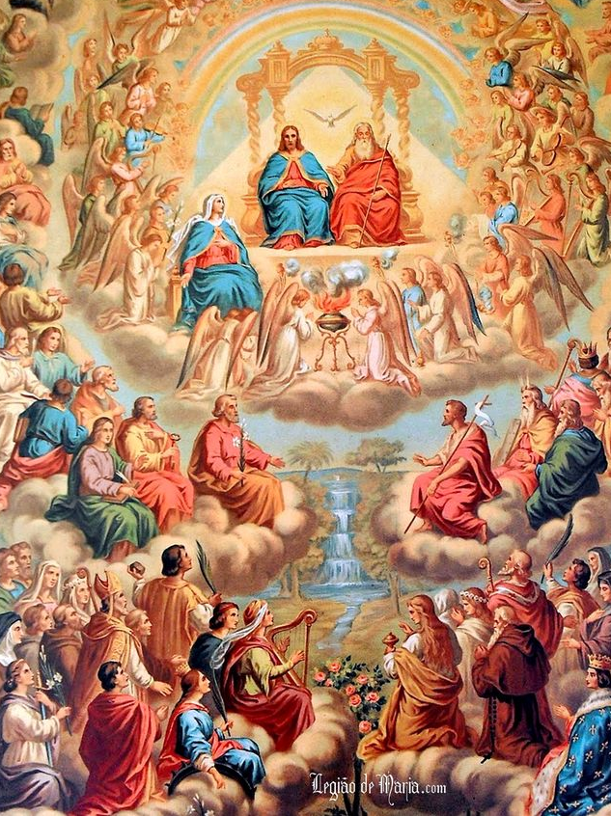
ตอนที่ 3: ผู้นำให้อธิษฐานภาวนา (2683-2696)
เริ่มข้อ 2683-2684 พูดถึง บรรดานักบุญ-ผู้ศักดิ์สิทธิ์ = คือผู้ถ่ายทอดธรรมประเพณีของการภาวนาไว้ให้เรา ผ่านทางแบบอย่างชีวิตที่ศักดิ์สิทธิ์และสนิทสัมพันธ์เป็นหนึ่งเดียวกับพระเจ้า ผ่านทางงานเขียนต่างๆ และผ่านทางจิตตารมณ์ที่ได้มอบไว้ต่อมา เพื่อบรรดาศิษย์ผู้ติดตาม-พวกเราคริสตชน-จะได้มีส่วนในจิตตารมณ์นี้ด้วย
ทุกวันนี้ = ท่านเหล่านั้นก็ยังเฝ้าอธิษฐานภาวนาต่อพระเจ้า-สรรเสริญพระเจ้า-และไม่หยุดที่จะเอาใจใส่บุคคลที่ท่านได้ทิ้งไว้ในโลกนี้ คือ พวกเราในปัจจุบัน
ดังนั้น = การภาวนาของเราจึงเป็นการภาวนาในความสัมพันธ์กับบรรดาผู้ศักดิ์สิทธิ์เหล่านั้น คือ วอนขอท่านเหล่านั้นให้ภาวนาเพื่อเราที่ยังอยู่ในโลกนี้ด้วย
เนื้อหาในตอนนี้ = พูดถึงสาระสำคัญ 2 เรื่องของการภาวนา คือ ศาสนบริกรในการอธิษฐานภาวนา และ สถานที่ที่เหมาะสมที่สุดสำหรับการอธิษฐานภาวนา
ส่วนที่หนึ่ง
บทที่ 1 มนุษย์ทุกคนได้รับเรียกให้ภาวนา
บทที่ 2 ธรรมประเพณีเรื่องการภาวนา
ตอนที่ 1: บ่อเกิดของการภาวนา
ตอนที่ 2: วิถีทางของการภาวนา
ตอนที่ 3: ผู้นำในการภาวนา
- ศาสนบริกร
- สถานที่
บทที่ 3 ชีวิตการอธิษฐานภาวนา

Slide 49
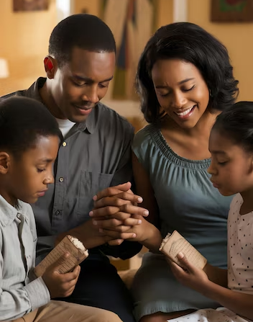
1) ศาสนบริกรในการอธิษฐานภาวนา (2685-2690)
ครอบครัวคริสตชน = เป็นสถานที่แรกที่ให้การอบรมเพื่อการอธิษฐานภาวนา ในฐานะที่ “ครอบครัวเป็นพระศาสนจักรประจำบ้าน” ครอบครัวจึง “มีหน้าที่สั่งสอน” บรรดาบุตรของพระเจ้าให้เรียนรู้ที่จะอธิษฐานภาวนาและ “มีการอธิษฐานภาวนาอย่างต่อเนื่อง” ซึ่งเรียกว่า การภาวนาประจำวัน
ศาสนบริกรที่ได้รับศีลบวช = เป็นผู้ที่ “มีหน้าที่รับผิดชอบโดยตรง” ที่จะอบรม คริสตชนให้ภาวนา เพราะเขาเป็นผู้รับใช้ของพระเยซู ได้รับศีลบวชมาก็เพื่อนำประชากรของพระเจ้าไปยังแหล่งของการอธิษฐานภาวนา ซึ่งได้แก่ พระวาจาของพระเจ้าและพิธีกรรมศักดิ์สิทธิ์ เพื่อให้พระวาจาของพระเจ้าได้รับการรำพึงในการภาวนา ทั้งในแบบส่วนตัวและส่วนรวม (พิธีกรรม) และซึมซาบเข้าไปในจิตใจเพื่อจะได้บังเกิดผลในชีวิตใหม่ ตัวอย่างของบุคคลที่เป็นนักภาวนา เช่น นักพรต ซึ่งมีจุดเริ่มต้นตั้งแต่สมัยในทะเลทรายอียิปต์แล้ว ยังมีบรรดานักพรตทั้งที่อาศัยอยู่โดดเดี่ยว หรือรวมกันในอาราม เป็นต้น
ส่วนที่หนึ่ง
บทที่ 1 มนุษย์ทุกคนได้รับเรียกให้ภาวนา
บทที่ 2 ธรรมประเพณีเรื่องการภาวนา
ตอนที่ 1: บ่อเกิดของการภาวนา
ตอนที่ 2: วิถีทางของการภาวนา
ตอนที่ 3: ผู้นำในการภาวนา
- ศาสนบริกร
- สถานที่
บทที่ 3 ชีวิตการอธิษฐานภาวนา

Slide 50
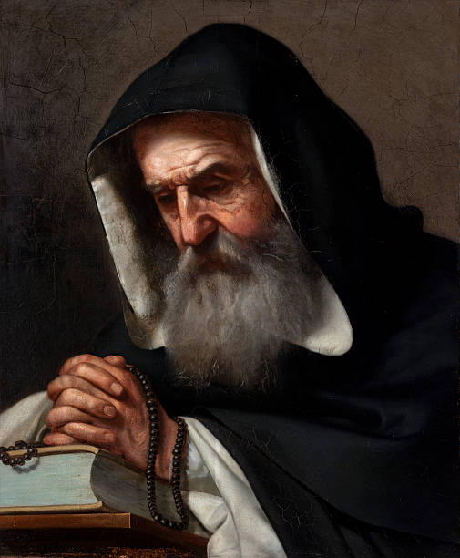
ผู้ได้รับพระพรพิเศษ = พระจิตเจ้าทรงประทานพระพรพิเศษแก่บางคนให้ “มีพระพรพิเศษในการอธิษฐานภาวนาและการแนะนำจิตใจ” เพื่อให้เกิดความดีแก่ส่วนรวม ผู้ที่ได้รับพระพรพิเศษนี้จึงมีบทบาทสำคัญในธรรมประเพณีชีวิตการอธิษฐานของพระศาสนจักร
นักบุญยอห์นแห่งไม้กางเขน = จึงถึงกับแนะนำวิญญาณที่อยากก้าวหน้าในชีวิตแห่งความครบครัน (การภาวนา) ให้มอบตนไว้ภายใต้การแนะนำของ ผู้ที่มีพระพรพิเศษเหล่านี้...
“เพราะว่าอาจารย์เป็นเช่นไร ศิษย์ก็จะเป็นเช่นนั้น บิดาเป็นเช่นไร บุตรก็จะเป็น เช่นนั้น ... ถ้าผู้แนะนำจิตใจไม่มีประสบการณ์เรื่องชีวิตจิต เขาก็จะ ไม่อาจ แนะนำวิญญาณให้มีชีวิตจิตที่พระเจ้าทรงเรียกเขาให้ไปถึงได้” -/-
ส่วนที่หนึ่ง
บทที่ 1 มนุษย์ทุกคนได้รับเรียกให้ภาวนา
บทที่ 2 ธรรมประเพณีเรื่องการภาวนา
ตอนที่ 1: บ่อเกิดของการภาวนา
ตอนที่ 2: วิถีทางของการภาวนา
ตอนที่ 3: ผู้นำในการภาวนา
- ศาสนบริกร
- สถานที่
บทที่ 3 ชีวิตการอธิษฐานภาวนา

Slide 51
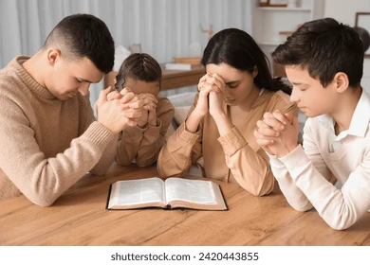
2) สถานที่ที่เหมาะสำหรับอธิษฐานภาวนา (2691)
สำหรับชุมชน = วัดหรือโบสถ์เป็นบ้านของพระเจ้า-เป็นที่ประทับของพระเจ้า จึงเป็นสถานที่เฉพาะของการอธิษฐานภาวนา วัดยังเป็นสถานที่พิเศษเพื่อถวายนมัสการการประทับอยู่อย่างแท้จริงของพระคริสตเจ้าในศีลมหาสนิท
สำหรับส่วนตัว = สามารถเลือกสถานที่ใดเป็นมุมสำหรับการอธิษฐานภาวนาก็ได้ ซึ่งหากมีหนังสือพระคัมภีร์และรูปภาพศักดิ์สิทธิ์อยู่ด้วย ก็จะช่วยให้เรา “ได้อยู่ตามลำพัง” ต่อหน้าพระเจ้า-พระบิดาของเรา
สำหรับครอบครัวคริสตชน = ห้องอธิษฐานภาวนาเล็กๆ ในบ้านถือเป็นสถานที่ที่เหมาะสมที่สุดที่ช่วยให้มีการอธิษฐานภาวนาร่วมกันได้เป็นอย่างดี -/-
ส่วนที่หนึ่ง
บทที่ 1 มนุษย์ทุกคนได้รับเรียกให้ภาวนา
บทที่ 2 ธรรมประเพณีเรื่องการภาวนา
ตอนที่ 1: บ่อเกิดของการภาวนา
ตอนที่ 2: วิถีทางของการภาวนา
ตอนที่ 3: ผู้นำในการภาวนา
- ศาสนบริกร
- สถานที่
บทที่ 3 ชีวิตการอธิษฐานภาวนา

Slide 52
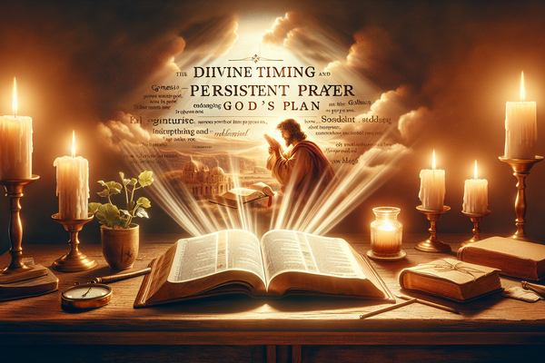
จบ
= = = = = = = = = = =
บทที่ 2
ส่วนที่หนึ่ง
บทที่ 1 มนุษย์ทุกคนได้รับเรียกให้อธิษฐานภาวนา
บทที่ 2 ธรรมประเพณีเรื่องการอธิษฐานภาวนา
ตอนที่ 1: บ่อเกิดของการอธิษฐานภาวนา
ตอนที่ 2: วิถีทางของการอธิษฐานภาวนา
ตอนที่ 3: ผู้นำให้อธิษฐานภาวนา
บทที่ 3 ชีวิตการอธิษฐานภาวนา

Slide 54
ส่วนที่หนึ่ง
การอธิษฐานภาวนาในชีวิตคริสตชน (2558-2758)
บทที่ 1 มนุษย์ทุกคนได้รับเรียกมาให้อธิษฐานภาวนา
ตอนที่ 1 ในพันธสัญญาเดิม
ตอนที่ 2 เมื่อเวลาที่กำหนดมาถึงแล้ว-พันธสัญญาใหม่
ตอนที่ 3 ในช่วงเวลาของพระศาสนจักร
บทที่ 2 ธรรมประเพณีเรื่องการอธิษฐานภาวนา
ตอนที่ 1 บ่อเกิดของการอธิษฐานภาวนา
ตอนที่ 2 วิถีทางของการอธิษฐานภาวนา
ตอนที่ 3 ผู้นำให้อธิษฐานภาวนา
บทที่ 3 ชีวิตการอธิษฐานภาวนา
ตอนที่ 1 การอธิษฐานภาวนาในรูปแบบต่างๆ
ตอนที่ 2 อุปสรรคต่างๆ ของการอธิษฐานภาวนา
ตอนที่ 3 การอธิษฐานภาวนาตามเวลาของพระเยซูเจ้า
ส่วนที่สอง
บทภาวนา “ข้าแต่พระบิดา” (2759-2865)
ตอนที่ 1 สรุปพระวรสารทั้งหมด
ตอนที่ 2 ข้าแต่พระบิดาของข้าพเจ้าทั้งหลาย พระองค์สถิตในสวรรค์
ตอนที่ 3 คำวอนขอเจ็ดประการ
ตอนที่ 4 บทยอพระเกียรติสุดท้าย

Slide 55
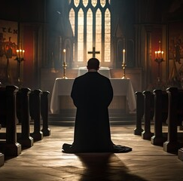
บทที่ 3
ชีวิตการอธิษฐานภาวนา (2697-2758)
ธรรมประเพณีของพระศาสนจักร = สอนว่า การอธิษฐานภาวนาว่าเป็น “การยกจิตใจขึ้นพระเจ้า” คริสตชนจึงได้รับการเชื้อเชิญให้ “ยกใจขึ้นคิดถึง” พระเจ้าอยู่บ่อยๆ น.เกรโกรี่แห่งนาซีอันเซน พูดเปรียบเทียบว่า “เราต้องคิดถึงพระเจ้าให้บ่อยกว่าหายใจเสียด้วย”
แต่ความจริงแล้ว การภาวนา “อยู่ตลอดเวลา” เป็นไปไม่ได้ = พระศาสนจักรจึงได้ “เสนอจังหวะเวลา-ช่วงเวลา” ของการภาวนาไว้ เพื่อจะได้สามารถหล่อเลี้ยงชีวิตการภาวน-ยกจิตใจขึ้น-ได้อย่างต่อเนื่อง เช่น การภาวนาเวลาเช้า-เย็น ก่อน-หลังอาหาร สวดทำวัตร และ มิสซาประจำวัน-วันอาทิตย์
บทนี้นำเสนอ 3 เรื่อง = รูปแบบต่างๆ ในการภาวนา อุปสรรคของการภาวนา และการภาวนาตามเวลาของพระเยซูเจ้า
ส่วนที่หนึ่ง
บทที่ 1 มนุษย์ทุกคนได้รับเรียกให้ภาวนา
บทที่ 2 ธรรมประเพณีเรื่องการภาวนา
บทที่ 3 ชีวิตการอธิษฐานภาวนา
ตอน 1: การภาวนาในรูปแบบต่างๆ
ตอน 2: อุปสรรคของการภาวนา
ตอน 3: การภาวนาตามเวลาของพระเยซู

Slide 56
ตอนที่ 1: การอธิษฐานภาวนาในรูปแบบต่างๆ
ในธรรมประเพณีคริสตชน = มีการภาวนาอยู่ 3 รูปแบบ ซึ่งทั้ง 3 แบบนี้มีแนวปฏิบัติพื้นฐานร่วมกันคือ มีการสำรวมจิตใจ-พยายามรักษาถ้อยคำ-การดำรงตนอยู่เฉพาะพระพักตร์พระเจ้า
1) การภาวนาโดยเปล่งเสียง
2) การรำพึง
3) การพิศเพ่งฌาณ
ส่วนที่หนึ่ง
บทที่ 1 มนุษย์ทุกคนได้รับเรียกให้ภาวนา
บทที่ 2 ธรรมประเพณีเรื่องการภาวนา
บทที่ 3 ชีวิตการอธิษฐานภาวนา
ตอน 1: การภาวนาในรูปแบบต่างๆ
- การเปล่งเสียง
- การรำพีง
- การพิศเพ่งฌาณ
ตอน 2: อุปสรรคของการภาวนา
ตอน 3: การภาวนาตามเวลาของพระเยซู

Slide 57
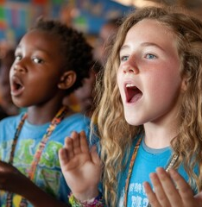
1) การอธิษฐานภาวนาโดยเปล่งเสียง (2700-2704)
ด้วยเพราะมนุษย์ประกอบด้วยร่างกายและจิตใจรวมเป็นหนึ่งเดียวกัน = ดังนั้น เมื่อเราภาวนาต่อพระเจ้า ร่างกายจึงต้องรวมเป็นหนึ่งเดียวกับจิตใจด้วย โดยเสียงออกมาจากใจอีกต่อหนึ่ง คือ เริ่มต้นที่ใจ และเปล่งออกมาเป็นเสียง
การภาวนาด้วยการเปล่งเสียงนี้ยังสอดคล้องกับพระประสงค์ของพระเจ้า = เพราะพระเจ้าแสวงหาผู้ที่นมัสการพระองค์-ผู้ที่ภาวนาต่อพระองค์-ที่ออกมาจากส่วนลึกของจิตใจ-วิญญาณ
พระเยซูเจ้าเอง = ทรงอธิษฐานภาวนาต่อพระบิดาของพระองค์ด้วยการเปล่งเสียงหลายครั้ง (พระวรสาร) และทรงสอนบรรดาศิษย์ให้สวดบทข้าแต่พระบิดาของข้าพเจ้าทั้งหลาย (ด้วยการเปล่งเสียง)
ด้วยเหตุนี้ น.ยอห์น คริสซอสโตม จึงกล่าวว่า “พระเจ้าทรงฟังคำอธิษฐานภาวนาของเรา ไม่ใช่เพราะถ้อยคำจำนวนมาก แต่อยู่ที่ความตั้งใจของเรา” -/-
ส่วนที่หนึ่ง
บทที่ 1 มนุษย์ทุกคนได้รับเรียกให้ภาวนา
บทที่ 2 ธรรมประเพณีเรื่องการภาวนา
บทที่ 3 ชีวิตการอธิษฐานภาวนา
ตอน 1: การภาวนาในรูปแบบต่างๆ
- การเปล่งเสียง
- การรำพีง
- การพิศเพ่งฌาณ
ตอน 2: อุปสรรคของการภาวนา
ตอน 3: การภาวนาตามเวลาของพระเยซู

Slide 58

2) การรำพึงภาวนา (2705-2708)
เป็นการภาวนาโดย ใช้ความสามารถต่างๆ ทั้งความคิด จินตนาการ อารมณ์ ความรู้สึก และความปรารถนา โดยมีเป้าหมายเพื่อเข้าใจพระเจ้าได้ลึกซึ้งยิ่งขึ้น ดังนั้น การรำพึงภาวนาจึงเป็นเรื่องของการค้นคว้าหาความเข้าใจ (ตัวอย่าง รำพึงหลังอ่านพระวรสาร-หลังบทเทศน์)
แหล่งข้อมูลของการรำพึง = ข้อความจากพระคัมภีร์ รูปภาพศักดิ์สิทธิ์ ข้อความจากพิธีกรรม ข้อเขียนแนะนำวิญญาณของบรรดาปิตาจารย์ผู้สอนเรื่องชีวิตจิต เป็นต้น -/-
ส่วนที่หนึ่ง
บทที่ 1 มนุษย์ทุกคนได้รับเรียกให้ภาวนา
บทที่ 2 ธรรมประเพณีเรื่องการภาวนา
บทที่ 3 ชีวิตการอธิษฐานภาวนา
ตอน 1: การภาวนาในรูปแบบต่างๆ
- การเปล่งเสียง
- การรำพีง
- การพิศเพ่งฌาณ
ตอน 2: อุปสรรคของการภาวนา
ตอน 3: การภาวนาตามเวลาของพระเยซู

Slide 59

3) การพิศเพ่งฌาณ (2709-2719)
เป็นการอธิษฐานภาวนาโดยพิศเพ่งที่องค์พระเยซูเจ้าด้วยความเชื่อ และฟังว่าพระองค์ต้องการตรัสอะไรกับตัวเรา มีเป้าหมายเพื่อทำให้เราเป็นหนึ่งเดียวกับพระเยซูเจ้า โดยเราจะสำรวมใจทั้งหมดเข้าไว้ด้วยกันภายใต้การดลใจของพระจิตเจ้า ตั้งตัวของเราให้อยู่เฉพาะพระพักตร์พระเจ้า
น.ยอห์น มารีย์ เวียนเน = เมื่อท่านอธิษฐานภาวนาต่อหน้าตู้ศีล ท่านกล่าวว่า “ข้าพเจ้าเพ่งมองพระองค์ และพระองค์ทรงเพ่งมองข้าพเจ้า”
การพิศเพ่งฌานจึงมีลักษณะเป็นของประทาน-เป็นพระหรรษทาน = เราจะรับของประทานนี้ได้ก็ด้วยความสุภาพถ่อมตนเท่านั้น -/-
ส่วนที่หนึ่ง
บทที่ 1 มนุษย์ทุกคนได้รับเรียกให้ภาวนา
บทที่ 2 ธรรมประเพณีเรื่องการภาวนา
บทที่ 3 ชีวิตการอธิษฐานภาวนา
ตอน 1: การภาวนาในรูปแบบต่างๆ
- การเปล่งเสียง
- การรำพีง
- การพิศเพ่งฌาณ
ตอน 2: อุปสรรคของการภาวนา
ตอน 3: การภาวนาตามเวลาของพระเยซู

Slide 60
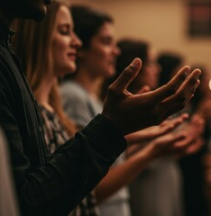
ตอนที่ 2: อุปสรรคของการอธิษฐานภาวนา
บรรดาผู้ศักดิ์สิทธิ์สอนเราว่า = การอธิษฐานภาวนาเป็นการต่อสู้ = ต่อสู้กับใคร? ต่อสู้กับตัวเราและกับกลอุบายของผู้ผจญล่อลวงที่พยายามทุกอย่างที่จะหันเหมนุษย์ไปจากการภาวนา เราเรียกการต่อสู้นี้ว่า “การต่อสู้ทางจิตใจ”
ข้อ 2726-2728 = พูดถึงการต่อสู้ว่ามีอยู่ 3 สิ่ง
การต่อสู้แรก = การต่อสู้กับความเข้าใจที่ผิดๆ เกี่ยวกับการภาวนา เช่น บางคนว่าเป็นเพียงกิจกรรมทางจิตวิทยา-บางคนว่าเป็นความพยายามสำรวมเพื่อให้มีจิตว่างเปล่า-บางคนว่าเป็นเพียงกล่าวถ้อยคำตามพิธีเท่านั้นเอง
ด้วยเหตุนี้ = ผู้ที่พยายามแสวงหาพระเจ้าด้วยการภาวนาจึงมักจะหมดกำลังใจในไม่ช้า เพราะคิดว่าการภาวนามาจากตัวเขาเองเท่านั้น ไม่รู้ว่าการภาวนานั้นมาจากการนำทางของพระจิตเจ้าด้วย
ส่วนที่หนึ่ง
บทที่ 1 มนุษย์ทุกคนได้รับเรียกให้ภาวนา
บทที่ 2 ธรรมประเพณีเรื่องการภาวนา
บทที่ 3 ชีวิตการอธิษฐานภาวนา
ตอน 1: การภาวนาในรูปแบบต่างๆ
ตอน 2: อุปสรรคของการภาวนา
ตอน 3: การภาวนาตามเวลาของพระเยซู

Slide 61

การต่อสู้ที่สอง = เรายังต้องเผชิญกับวิธีคิดของคนในโลกนี้ เช่น คิดว่าความจริงต้องพิสูจน์ได้ด้วยเหตุผลและวิทยาการ-บางคนคิดถึงแต่ผลประโยชน์ที่จะได้รับเท่านั้น (การภาวนาไม่มีผลประโยชน์ ดังนั้นจึงไม่สนใจ) บางคนยังคิดว่าการภาวนาเป็นการหนีจากความวุ่นวายของโลก
การต่อสู้ที่สาม = การต่อสู้กับความรู้สึกว่าการภาวนาของเราล้มเหลว นั่นคือ ความรู้สึกมีใจแห้งแล้ง-รู้สึกผิดหวังเพราะพระองค์ไม่ทรงฟังความต้องการของเรา-รู้สึกเสียหน้าที่ต้องยอมรับว่าตนเป็นคนบาปที่ไม่เหมาะสม = ก็เลยไม่รู้จะอธิษฐานภาวนาไปทำไม
ข้อ 2728 จึงเสนอแนะว่า = เพื่อจะเอาชนะอุปสรรคเหล่านี้ เราจำเป็นต้องต่อสู้โดยอาศัยสามสิ่งต่อไปนี้ คือ ต่อสู้ด้วยความสุภาพถ่อมตน ต่อสู้ด้วยความไว้วางใจ และ ต่อสู้ด้วยความพากเพียรอดทน ดังนี้...
ส่วนที่หนึ่ง
บทที่ 1 มนุษย์ทุกคนได้รับเรียกให้ภาวนา
บทที่ 2 ธรรมประเพณีเรื่องการภาวนา
บทที่ 3 ชีวิตการอธิษฐานภาวนา
ตอน 1: การภาวนาในรูปแบบต่างๆ
ตอน 2: อุปสรรคของการภาวนา
ตอน 3: การภาวนาตามเวลาของพระเยซู

Slide 62
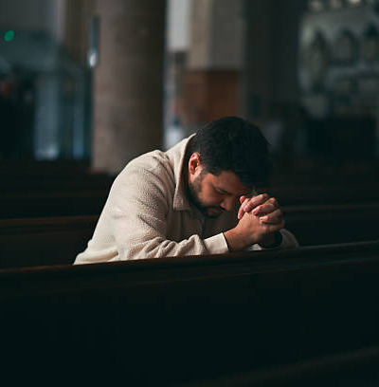
1) มีความสุภาพถ่อมตน (2729-2733)
การผจญแรกที่มักเกิดเวลาภาวนาคือ เสียสมาธิ-วอกแวก-รู้สึกแห้งแล้ง = วิธีที่ช่วยได้คือ เราต้องยอมรับเรื่องนี้ด้วยความสุภาพและถ่อมตนว่ามันเกิดขึ้นได้ จากนั้นเราก็ต่อสู้ด้วยการคอยเฝ้าระวังและด้วยความตั้งใจ
แต่การผจญที่เกิดขึ้นบ่อยและสังเกตเห็นได้ยากคือ การขาดความเชื่อของเราเอง = คือ มักจะมีเรื่องงาน-โน่น-นี่-นั่นเข้ามาในความคิด และเรารู้สึกว่าเป็นสิ่งเร่งด่วนด้วย ต้องไปทำก่อน จนคิดถึงพระเจ้าเป็นสิ่งสุดท้าย นี่แสดงว่าเรายังขาดความเชื่อในพระเจ้า เรายังไม่มีใจสุภาพถ่อมตนพอที่จะยอมรับว่า “ถ้าไม่มีเราแล้ว ท่านก็ทำอะไรไม่ได้เลย” (ยน.15:5)
การผจญอีกประการหนึ่งคือ ความท้อแท้เฉื่อยชา = ส่งผลให้ “จิตใจพร้อมแล้วก็จริง แต่เนื้อหนังอ่อนกำลัง” (มธ.26:41) ยิ่งทะนงตนมากเท่าใด ความท้อแท้เฉื่อยชาก็ยิ่งจะมีมากขึ้น จึงต้องมีความสุภาพถ่อมตน -/-
(จากคำสอนของออกัสติน-พระเยซูเจ้า)
ส่วนที่หนึ่ง
บทที่ 1 มนุษย์ทุกคนได้รับเรียกให้ภาวนา
บทที่ 2 ธรรมประเพณีเรื่องการภาวนา
บทที่ 3 ชีวิตการอธิษฐานภาวนา
ตอน 1: การภาวนาในรูปแบบต่างๆ
ตอน 2: อุปสรรคของการภาวนา
ตอน 3: การภาวนาตามเวลาของพระเยซู

Slide 63
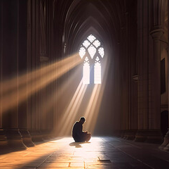
2) มีความวางใจเยี่ยงบุตร (2734-2741)
มนุษย์มักจะภาวนาเพื่อวอนขอ = ทั้งเพื่อตนเองหรือแทนผู้อื่น แต่บางคนถึงกับเลิกภาวนาไปเลยเพราะคิดว่าพระเจ้าไม่ทรงรับฟังการวอนขอของตน
ที่บ่นว่าพระเจ้าไม่ทรงฟังเรา = อาจเป็นเพราะเราไม่รู้เรากำลังวอนขอพระเจ้าให้ประทาน “สิ่งที่ดีสำหรับเรา” หรือเปล่า?
น.ยากอบ = ให้คำตอบแก่เรื่องนี้ว่า “ท่านวอนขอแต่ไม่ได้รับ เพราะท่านวอนขอไม่ถูกต้อง คือวอนขอเพื่อนำไปสนองกิเลสตัณหาของท่าน” (ยก.4:2-3)
แล้วต้องทำอย่างไรถึงทำให้การภาวนาของเราเกิดผล-พระเจ้ารับฟัง? = เราต้องมีความวางใจเยี่ยงบุตรในพระเจ้าตามแบบอย่างของพระเยซูและตามที่พระองค์ทรงสอน เพราะพระบุตรของพระเจ้าไม่เคยแสวงหาสิ่งใดนอกจากสิ่งที่พระบิดาพอพระทัย และพระองค์ก็ทรงอธิษฐานภาวนาต่อพระบิดาด้วยความวางใจเยี่ยงบุตรเสมอ -/-
ส่วนที่หนึ่ง
บทที่ 1 มนุษย์ทุกคนได้รับเรียกให้ภาวนา
บทที่ 2 ธรรมประเพณีเรื่องการภาวนา
บทที่ 3 ชีวิตการอธิษฐานภาวนา
ตอน 1: การภาวนาในรูปแบบต่างๆ
ตอน 2: อุปสรรคของการภาวนา
ตอน 3: การภาวนาตามเวลาของพระเยซู

Slide 64
3) มีความพากเพียรอดทน (2742-2745)
เป็นพระเยซูเจ้า = แนะนำ-สอน-ให้เราอธิษฐานภาวนาอย่างสม่ำเสมอ
เปาโล = ก็แนะนำเราว่า “จงอธิษฐานภาวนาอยู่เสมอ ขอพระจิตเจ้าทรงดลใจคำอธิษฐานวอนขอต่างๆ ทุกโอกาส จงตื่นเฝ้า อย่าท้อถอย...” (อฟ.6:18)
น.ยอห์น ครีสซอสโตม = กล่าวว่า “ไม่มีอะไรเทียบเท่ากับการอธิษฐานภาวนา เพราะนี่ทำให้สิ่งที่เป็นไปไม่ได้เกิดขึ้นได้ ทำให้เรื่องยากเป็นเรื่องง่าย และเป็นไปไม่ได้เลยที่ผู้อธิษฐานภาวนาจะตกในบาป”
น.อัลฟองโซ = ได้กล่าวสรุปว่า “ผู้อธิษฐานภาวนาได้รับความรอดพ้นแน่ๆ ผู้ที่ไม่อธิษฐานภาวนาก็ถูกโทษแน่ๆ”
ดังนั้น เราจึงต้องมีความเพียรอดทน-ภาวนาเสมอ -/-
ส่วนที่หนึ่ง
บทที่ 1 มนุษย์ทุกคนได้รับเรียกให้ภาวนา
บทที่ 2 ธรรมประเพณีเรื่องการภาวนา
บทที่ 3 ชีวิตการอธิษฐานภาวนา
ตอน 1: การภาวนาในรูปแบบต่างๆ
ตอน 2: อุปสรรคของการภาวนา
ตอน 3: การภาวนาตามเวลาของพระเยซู

Slide 65
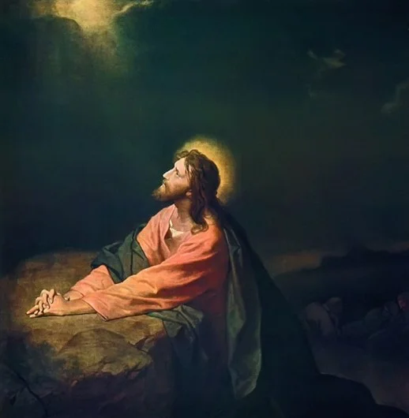
ตอนที่ 3: การอธิษฐานภาวนาตามเวลาของพระเยซู (2746-2750)
ที่จริง พระเยซูเจ้าทรงอธิษฐานภาวนาต่อพระบิดาอยู่เสมอๆ โดยเฉพาะก่อนปฏิบัติพันธกิจที่สำคัญๆ
แต่เมื่อเวลาของพระองค์มาถึงแล้ว = เราพบคำภาวนาที่สำคัญมากของพระเยซูเจ้า บันทึกในยอห์น 17 (หลังพระเยซูเจ้าตรัสอำลาบรรดาศิษย์ในอาหารค่ำมื้อสุดท้ายแล้ว ก็ทรงเงยพระพักตร์ขึ้นเบื้องบน และตรัสกับพระบิดา-ยาวที่สุด) พระศาสนจักรเรียกการภาวนานี้ว่า “คำอธิษฐานในฐานะสมณะ” (คำอธิษฐานภาวนาสงฆ์) มีเนื้อหาครอบคลุมแผนการการเนรมิตสร้างและแผนการความรอดพ้นทั้งหมดของพระเจ้า รวมทั้งการสิ้นพระชนม์และกลับคืนพระชนมชีพของพระองค์ด้วย
แต่เราจะพิจารณากันต่อไป = เป็นบทภาวนาที่พระเยซูเจ้าทรงสอนศิษย์ของพระองค์ให้อธิษฐานภาวนา คือ “บทข้าแต่พระบิดาฯ” ซึ่งอยู่ในส่วนที่ 2 -/-
ส่วนที่หนึ่ง
บทที่ 1 มนุษย์ทุกคนได้รับเรียกให้ภาวนา
บทที่ 2 ธรรมประเพณีเรื่องการภาวนา
บทที่ 3 ชีวิตการอธิษฐานภาวนา
ตอน 1: การภาวนาในรูปแบบต่างๆ
ตอน 2: อุปสรรคของการภาวนา
ตอน 3: การภาวนาตามเวลาของพระเยซู

Slide 66
จบ
= = = = = = = = = = = = = = =
บทที่ 3
ส่วนที่หนึ่ง
บทที่ 1 มนุษย์ทุกคนได้รับเรียกให้ภาวนา
บทที่ 2 ธรรมประเพณีเรื่องการภาวนา
บทที่ 3 ชีวิตการอธิษฐานภาวนา
ตอน 1: การภาวนาในรูปแบบต่างๆ
ตอน 2: อุปสรรคของการภาวนา
ตอน 3: การภาวนาตามเวลาของพระเยซู

Slide 67
ส่วนที่หนึ่ง
การอธิษฐานภาวนาในชีวิตคริสตชน (2558-2758)
บทที่ 1 มนุษย์ทุกคนได้รับเรียกมาให้อธิษฐานภาวนา
ตอนที่ 1 ในพันธสัญญาเดิม
ตอนที่ 2 เมื่อเวลาที่กำหนดมาถึงแล้ว-พันธสัญญาใหม่
ตอนที่ 3 ในช่วงเวลาของพระศาสนจักร
บทที่ 2 ธรรมประเพณีเรื่องการอธิษฐานภาวนา
ตอนที่ 1 บ่อเกิดของการอธิษฐานภาวนา
ตอนที่ 2 วิถีทางของการอธิษฐานภาวนา
ตอนที่ 3 ผู้นำให้อธิษฐานภาวนา
บทที่ 3 ชีวิตการอธิษฐานภาวนา
ตอนที่ 1 การอธิษฐานภาวนาในรูปแบบต่างๆ
ตอนที่ 2 อุปสรรคต่างๆ ของการอธิษฐานภาวนา
ตอนที่ 3 การอธิษฐานภาวนาตามเวลาของพระเยซูเจ้า
ส่วนที่สอง
บทภาวนา “ข้าแต่พระบิดา” (2759-2865)
ตอนที่ 1 สรุปพระวรสารทั้งหมด
ตอนที่ 2 ข้าแต่พระบิดาของข้าพเจ้าทั้งหลาย พระองค์สถิตในสวรรค์
ตอนที่ 3 คำวอนขอเจ็ดประการ
ตอนที่ 4 บทยอพระเกียรติสุดท้าย

